Slide 1


I

Slide 2
INFORME CONFORME EL
ART. 266 DEL COOTAD
PARA LA ASAMBLEA DEL DISTRITO METROPOLITANO DE QUITO

Slide 3
EJECUCIÓN PRESUPUESTARIA INGRESOS
Año 2022

Slide 4
EJECUCIÓN DE INGRESOS CONSOLIDADO DEL GADDMQ
Grupo de Ingreso | Codificado | Devengado | Recaudado | % Rec.
11 IMPUESTOS | 219.997.505 | 230.069.768 | 230.069.768 | 105%
13 TASAS Y CONTRIBUCIONES | 65.714.750 | 89.304.782 | 89.304.782 | 136%
14 VENTA DE BIENES Y SERVICIOS | 501.060 | 1.885.686 | 1.885.686 | 376%
17 RENTAS DE INVERSIONES Y MULTAS | 29.125.459 | 50.566.126 | 50.564.526 | 174%
18 TRANSFERENCIAS Y DONACIONES CORRIENTES | 1.200.000 | 1.110.642 | 1.110.642 | 93%
19 OTROS INGRESOS | 2.469.315 | 3.664.580 | 2.017.860 | 82%
24 VENTA DE ACTIVOS NO FINANCIEROS | 132.932 | 322.289 | 322.289 | 242%
27 RECUPERACIÓN DE INVERSIONES | 0 | 0 | 0 | 0%
28 TRANSFERENCIAS Y DONACIONES DE CAPITAL E INVERS | 349.350.064 | 371.176.559 | 248.371.184 | 71%
37 SALDOS DISPONIBLES | 152.766.395 | 0 | 0 | 0%
Subtotal | 821.257.480 | 748.100.431 | 623.646.735 | 76%
38 CUENTAS PENDIENTES POR COBRAR | 6.872.965 | 0 | 0 | 0%
Subtotal | 6.872.965 | 0 | 0 | 0%
Total GADDMQ | 828.130.445 | 748.100.431 | 623.646.735 | 75%
Fuente: SIPARI
Elaborado: Unidad de Presupuesto

Slide 5
EJECUCIÓN DE INGESOS CONSOLIDADO DEL GADDMQ
Fuente: Sipari

Slide 6
INGRESOS CONSOLIDADO DEL GADDMQ - PPMLQ
Grupo de Ingreso | Codificado | Devengado | Recaudado | % Rec.
36 FINANCIAMIENTO PÚBLICO | 27.243.718 | 18.591.328 | 10.000.000 | 37%
37 SALDOS DISPONIBLES | 9.682.264 | 0 | 0 | 0%
Subtotal | 36.925.981 | 18.591.328 | 10.000.000 | 27%
38 CUENTAS PENDIENTES POR COBRAR | 96.806.471 | 0 | 0 | 0%
Subtotal | 96.806.471 | 0 | 0 | 0%
Total PPLMQ | 133.732.452 | 18.591.328 | 10.000.000 | 7%
Fuente: SIPARI
Elaborado: Unidad de Presupuesto

Slide 7
INGRESOS CONSOLIDADO DEL GADDMQ - PPMLQ
Fuente: Sipari

Slide 8

EJECUCIÓN PRESUPUESTARIA DE GASTOS
CORRESPONDIENTES AL AÑO FISCAL 2022
Recursos Totales

Slide 9
Resultados de Ejecución Presupuestaria de Gastos, al 31 de diciembre de 2022
(Resultados Totales del MDMQ)
Codificado inicial:
USD $1.388.489.990
Codificado inicial:
USD $
1.388.489.990
Fuente: Sistema Mi Ciudad. Fecha de corte al 31 de diciembre de 2022.
Notas: Los recursos totales corresponden a la suma de Asignación municipal + Recursos propios + Fondo ambiental.

Slide 10
EJECUCIÓN PRESUPUESTARIA DE GASTOS Y
CUMPLIMIENTO DE METAS POA,
CORRESPONDIENTE AL AÑO FISCAL 2022
Recursos Totales por Sectores

Slide 11
Sector: Coordinación Territorial y Participación Ciudadana
EJECUCIÓN PRESUPUESTARIA DE GASTO: por sector y entidades
Entidades del Sector: | Codificado USD$ | Devengado USD$ | % de Ejecución Presupuestaria
AZ Quitumbe | 8.131.927 | 7.796.159 | 96%
AZ Calderón | 6.578.008 | 6.194.398 | 94%
AZ Eloy Alfaro (Sur) | 7.575.380 | 7.109.149 | 94%
Secretaría General de Coordinación Territorial y Participación Ciudadana | 2.504.778 | 2.347.659 | 94%
AZ Valle de Los Chillos | 6.698.129 | 6.258.755 | 93%
AZ Manuela Sáenz (Centro) | 7.572.613 | 7.015.170 | 93%
AZ Equinoccial (La Delicia) | 7.562.348 | 6.728.533 | 89%
AZ Eugenio Espejo (Norte) | 9.471.636 | 8.424.317 | 89%
UE Regula Tu Barrio | 1.161.211 | 1.011.760 | 87%
AZ Tumbaco | 6.525.503 | 5.612.108 | 86%
UE Turística La Mariscal | 1.080.818 | 882.979 | 82%
Total del Sector | 64.862.353 | 59.380.986 | 92%
Fuente: Datos del Sistema Mi Ciudad. Fecha de corte al 31 de diciembre de 2022. Cálculo de Indicadores realizados por la DMCSE.

Slide 12
CUMPLIMIENTO DE METAS del POA al 2022: por sector y entidades
Principales resultados alcanzados:
PRESUPUESTO PARTICIPATIVOS:
267.812 personas beneficiadas con 488 obras de Infraestructuras (adoquinados, asfaltados, mejoramiento de aceras, bordillos, casas comunales).
235.300 personas beneficiadas con 32 proyectos sociales (Talleres de derechos humanos, prevención de violencia de género, escuelas deportivas, festivales infantiles de danza, etc.)
CASAS SOMOS QUITO DEL DISTRITO METROPOLITANO:
239.000 personas capacitadas en 12.000 talleres en las 49 Casas Somos Quito del DMQ, en talleres artísticos, ocupacionales, de idiomas, culturales, de emprendimiento, inclusivos y deportivos.
2 nuevas Casas Somos construidas y 1 habilitada, que se suman a las 49 existentes hasta el año pasado.
VOLUNTARIADO QUITO ACCIÓN:
1.400 jóvenes voluntarios se involucraron en la implementación de las Colonias Vacacionales del DMQ.
2.000 representantes juveniles fortalecieron sus capacidades, a través de foros y talleres en temas de liderazgo.
200 espacios públicos recuperados con la participación de 900 jóvenes, niños/as, adolescentes, dirigentes barriales, y artistas voluntarios.
50 participantes en el concurso Pincelando Quito, con la elaboración de murales de gran formato.
COLONIAS VACACIONALES:
12.000 niños y niñas beneficiados de actividades lúdicas y recreativas con el objetivo de aportar a la erradicación del trabajo infantil en tiempos de vacaciones escolares en los ciclos costa y sierra.
Entidades del Sector: | Eficacia Física
Unidad Especial Turística La Mariscal | 99%
AZ Manuela Sáenz (Centro) | 99%
AZ Valle de Los Chillos | 98%
AZ Eugenio Espejo (Norte) | 98%
AZ Quitumbe | 97%
AZ Calderón | 96%
AZ Tumbaco | 96%
AZ Eloy Alfaro (Sur) | 95%
AZ Equinoccial (La Delicia) | 93%
Unidad Especial Regula Tu Barrio | 93%
Secretaría General de Coordinación Territorial y Participación Ciudadana | 88%
Eficacia física del Sector | 96%
Fuente: Datos del Sistema Mi Ciudad. Fecha de corte al 31 de diciembre de 2022. Cálculo de Indicadores realizados por la DMCSE.

Slide 13
Principales resultados alcanzados:
  SISTEMA DE PARTICIPACIÓN CIUDADANA:
41.464 personas fueron formadas en temas de Participación Ciudadana y Control Social.
678 Asambleas Barriales realizadas en todo el DMQ, para la socialización del presupuesto participativo y formación de lideres
42.334 personas participaron en asambleas, audiencias ciudadanas, y cabildos.
Escuela Gestores comunitarios con la participación de 42 lideres.
INFRAESTRUCTURA COMUNITARIA:
96.093 personas beneficiadas con 47 Obras de apertura de calles, construcción de muros, graderíos, escalinatas, mejoramiento de parques.
99.275 personas beneficiadas con 12,22 kilómetros intervenidos en el acceso a barrios.
130 hectáreas de áreas verdes con mantenimiento en todo el DMQ, siendo atendidos los parques menores a 300m2 y barriales.
Regularización mantenimiento y uso de Ligas Barriales.
PARROQUIAS RURALES Y COMUNAS DEL DMQ:
50.000 personas de las 33 parroquias rurales beneficiadas, a través de la asignación de $1’330.000.00 a los GADS Parroquiales Rurales.
100 líderes y lideresas de parroquias rurales y de comunas beneficiadas con capacitaciones de gestión en los territorios rurales y comunales del DMQ .
MEGAMINGAS:
20 Megamingas para rasanteo y compactación de vías, conformación y perfilado de cunetas, corte de césped y oda de vegetación beneficiando a 20.090 personas con la colaboración de EPMMOP, EPMAPS, EMASEO.
463.180 personas beneficiadas
con la entrega
de 517 Obras de Presupuesto Participativo e Infraestructura Comunitaria
52 Casas Somos operativas
a disposición de los habitantes de los barrios del DMQ.
Reconocimiento internacional en el Concurso Prácticas Locales, Reconocimientos Globales,
en la categoría Gobernanza Inclusiva, organizado por ONU Hábitat.
Fuente: Datos del Sistema Mi Ciudad. Fecha de corte al 31 de diciembre de 2022. Cálculo de Indicadores realizados por la DMCSE.

Slide 14
Sector: Cultura
EJECUCIÓN PRESUPUESTARIA DE GASTO: por sector y entidades
Entidades del Sector: | Codificado USD$ | Devengado USD$ | % de Ejecución Presupuestaria
Fundación Museos de la Ciudad | 5.079.231 | 4.929.131 | 97%
Fundación Teatro Nacional Sucre | 4.228.447 | 3.830.909 | 91%
Secretaría de Cultura | 15.645.942 | 11.653.283 | 74%
Total del Sector | 24.953.619 | 20.413.322 | 82%
Fuente: Datos del Sistema Mi Ciudad. Fecha de corte al 31 de diciembre de 2022. Cálculo de Indicadores realizados por la DMCSE.

Slide 15
CUMPLIMIENTO DE METAS del POA al 2022: por sector y entidades
Principales resultados alcanzados:
  BENEFICIARIOS DE PROGRAMACIÓN ARTISTICA CULTURAL:
  175.241 personas que acceden a la programación artística cultural de la Fundación Teatro Nacional Sucre y sus espacios y a través de nuestras plataformas.
  1.244.701 asistentes presenciales o virtuales, a las actividades culturales, educativas y de mediación comunitaria realizadas por la Fundación Museos de la Ciudad
  150.000 beneficiarios de una programación cultural, gastronómica y turística por fiestas de Quito.
  436.268 personas beneficiadas a través de 1.340 Actividades artístico culturales por fiestas de fin de año (Eventos de Danza, Artes escénicas, Arte callejero, Teatro físico, Circo contemporáneo, Concierto familiar de música tradicional y autóctona).
  48.000 personas beneficiadas a través de 200 actividades artístico culturales por la Celebración del año bicentenario.
  108. 000 beneficiarios de actividades artístico culturales en el Parque Cumandá
  5.600 trabajadores culturales involucrados en los eventos.
  EVENTOS Y PRESENTACIONES ARTÍSTICOS CULTURALES:
  Programa conjunto de La Fundación Museos de la Ciudad y la Fundación Teatro Nacional Sucre, “Música en los museos”, activaciones musicales a cargo de los elencos del Centro Cultural Mama Cuchara, durante los recorridos de los museos.
  372 presentaciones artísticas en busca de una vida digna, sana, productiva, dando acceso a la cultura con espacios adecuados para la recreación.
  Realización de la Campaña #MuseosSolidarios, a través de las redes sociales de los espacios, para dar a conocer la oferta de los espacios.
  Campaña Los Museos Contamos Contigo con el objetivo de transmitir el valor que tienen los museos para la sociedad
  176 eventos varios realizados por fiestas de Quito.
  Feria intercultural del libro (FILQ).
  Evento solidario “RECOLECTÓN: PON FIN AL DESPERDICIO DE ALIMENTOS” con empresas privadas e instituciones educativas y medios de comunicación que permitió recolectar 673 kilos de alimento para personas pertenecientes a grupos en estado de vulnerabilidad.
Entidades del Sector: | Eficacia Física
Fundación Museos de la Ciudad | 100%
Fundación Teatro Nacional Sucre | 100%
Secretaría de Cultura | 77%
Eficacia física del Sector | 92%
  765.582 personas beneficiadas
  con el Plan de Reactivación Cultural
Fuente: Datos del Sistema Mi Ciudad. Fecha de corte al 31 de diciembre de 2022. Cálculo de Indicadores realizados por la DMCSE.

Slide 16
Sector: Desarrollo Productivo y Competitividad
EJECUCIÓN PRESUPUESTARIA DE GASTO: por sector y entidades
Entidades del Sector: | Codificado USD$ | Devengado USD$ | % de Ejecución Presupuestaria
EPM Rastro | 7.012.850 | 6.162.884 | 88%
EPM Gestión de Destino Turístico | 5.456.936 | 4.751.711 | 87%
Secretaría de Desarrollo Productivo y Competitividad | 1.276.034 | 1.060.432 | 83%
EPMSA | 10.287.759 | 8.159.245 | 79%
CONQUITO | 6.167.619 | 3.655.125 | 59%
Total del Sector | 30.201.197 | 23.789.397 | 79%
Fuente: Datos del Sistema Mi Ciudad. Fecha de corte al 31 de diciembre de 2022. Cálculo de Indicadores realizados por la DMCSE.

Slide 17
CUMPLIMIENTO DE METAS del POA al 2022: por sector y entidades
Principales resultados alcanzados:
Gestión turística:
  8.905 inspecciones a establecimientos turísticos en el DMQ.
  5.661 personas capacitadas en temas relacionados al sector turístico.
  Intercambios de experiencias con las Comunas Llano Grande, Valle de Los Chillos, Tumbaco, ruta escondida, y encuentro con las 33 parroquias en coordinación con la CONAGOPARE.
Gestión de faenamiento:
  Repotenciación de la infraestructura física de la planta productiva de faenamiento
  Intensificación de operativos de control en el DMQ con el objetivo de evitar la comercialización y consumo de productos cárnicos de origen clandestino.
Gestión aeroportuaria:
  4.341.130 pasajeros, lo que es un incremento del 84% de pasajeros con relación al 2021.
  2.016 vuelos nacionales, lo que es un incremento del 49% con relación al 2021; y 1.256 vuelos internacionales, lo que es un incremento del 30% con relación al 2021.
  Galardón a EPMSA con la “Distinción Ambiental” como institución pública, por sus buenas prácticas ambientales.
Apoyo al desarrollo productivo:
  100 emprendedores y microempresarios del DMQ beneficiarios con kits de herramientas digitales para mejorar sus negocios.
  330 emprendedores y microempresarios capacitados, a través del aula virtual de educación financiera. Emisión de la Política de Bioeconomía
  564 beneficiarios, fortalecidos con asistencia técnica y acompañamiento para la vinculación comercial con 2 empresas agroindustriales ancla del DMQ
  Caja de herramientas para reactivación económica post desastre.
  2.218 actores canalizados a financiamiento, vinculados a mercado privado y público, $203.418,47 de monto total financiado por fondos concursables del programa FIAS-REM
  Reconocimiento a 18 productores cafetaleros y subasta de la taza de la excelencia que alcanzó $105,10 por libra y reconoció a los mejores cafés de especialidad de Ecuador
  Fortalecimiento de capacidades de 500 pequeños productores de zonas rurales, a través de estrategias de encadenamiento productivo
Entidades del Sector: | Eficacia Física
EPM Gestión de Destino Turístico | 100%
EPM Rastro | 97%
CONQUITO | 95%
EPMSA | 92%
Secretaría de Desarrollo Productivo y Competitividad | 91%
Eficacia física del Sector | 95%
  Agenda de Competitividad 2022,
  documento que contiene el diagnóstico de Quito en términos de competitividad, lineamientos de política pública
Fuente: Datos del Sistema Mi Ciudad. Fecha de corte al 31 de diciembre de 2022. Cálculo de Indicadores realizados por la DMCSE.

Slide 18
Sector: Coordinación de Alcaldía y Secretaría General del Concejo
EJECUCIÓN PRESUPUESTARIA DE GASTO: por sector y entidades
Entidades del Sector: | Codificado USD$ | Devengado USD$ | % de Ejecución Presupuestaria
Concejo Metropolitano | 5.614.492 | 5.174.307 | 92%
Alcaldía Metropolitana | 4.050.423 | 3.564.475 | 88%
Quito Honesto | 1.677.849 | 1.405.626 | 84%
Instituto Metropolitano de Planificación Urbana | 828.502 | 641.711 | 77%
Dirección Metropolitana de Relaciones Internacionales | 397.687 | 290.861 | 73%
Procuraduría Metropolitana | 4.000 | 1.052 | 26%
Total del Sector | 12.572.953 | 11.078.032 | 88%
Fuente: Datos del Sistema Mi Ciudad. Fecha de corte al 31 de diciembre de 2022. Cálculo de Indicadores realizados por la DMCSE.

Slide 19
CUMPLIMIENTO DE METAS del POA al 2022: por sector y entidades
Principales resultados alcanzados:
Atención prioritaria a solicitudes de acreditación a silla vacía.
Difusión oportuna de ordenanzas y resoluciones del Concejo Metropolitano, lo que fomenta la participación ciudadana.
Proyecto normativo junto con estudiantes de las Unidades Educativas Municipales del Distrito Metropolitano de Quito.
Fortalecimiento de 9 redes internacionales de ciudades, de las que forma parte el MDMQ, mejorando el protagonismo de Quito.
163 Coordinaciones con Cancillería, Representaciones Diplomáticas acreditadas en el Ecuador y Organismos Internacionales, respecto la promoción y desarrollo de visitas guiadas al centro histórico.
Liderazgo en el proceso colaborativo interinstitucional para la elaboración de los estudios, diseños arquitectónicos, ingenierías y presupuestos, referente a las 14 paradas de buses y 2 estaciones labrador y Carcelén.
Memorias del I Congreso Internacional Anticorrupción “Quito Luz de América” publicados y distribuidos en las principales bibliotecas del país.
Proceso de Implementación del Sistema de Gestión Antisoborno Norma ISO-37001, por parte de Quito Honesto.
Entidades del Sector: | Eficacia Física
Quito Honesto | 98%
Dirección Metropolitana de Relaciones Internacionales | 99%
Instituto Metropolitano de Planificación Urbana | 94%
Alcaldía Metropolitana | 75%
Concejo Metropolitano | 67%
Procuraduría Metropolitana | 61%
Eficacia física del Sector | 84%
Fuente: Datos del Sistema Mi Ciudad. Fecha de corte al 31 de diciembre de 2022. Cálculo de Indicadores realizados por la DMCSE.

Slide 20
Sector: Seguridad y Gobernabilidad
EJECUCIÓN PRESUPUESTARIA DE GASTO: por sector y entidades
Entidades del Sector: | Codificado USD$ | Devengado USD$ | % de Ejecución Presupuestaria
Secretaría General de Seguridad y Gobernabilidad | 4.594.917 | 4.205.146 | 92%
Cuerpo de Agentes de Control Metropolitano | 27.847.599 | 21.263.799 | 76%
EPM Seguridad | 18.704.352 | 11.266.544 | 60%
Cuerpo de Bomberos de Quito | 85.531.431 | 42.071.739 | 49%
Total del Sector | 136.678.299 | 78.807.228 | 58%
Fuente: Datos del Sistema Mi Ciudad. Fecha de corte al 31 de diciembre de 2022. Cálculo de Indicadores realizados por la DMCSE.

Slide 21
CUMPLIMIENTO DE METAS del POA al 2022: por sector y entidades
Principales resultados alcanzados:
Convivencia Ciudadana:
58 jueces y juezas de paz formados y posesionados para el apoyo directo en la resolución de conflictos en la comunidad de los barrios del DMQ, conjuntamente con la Dirección Provincial del Concejo de la Judicatura.
Conformación del Consejo Metropolitano de Seguridad y Convivencia Ciudadana.
Control y disuasión:
15.000 operativos de prevención, disuasión y control de buen uso del espacio público ejecutados.
1.100 agentes de control posicionados para resguardar la seguridad en los ingresos y control interno y externo de los eventos masivos en el MDMQ.
Iluminación de 140 espacios públicos considerados como generadores de inseguridad entre los convenios 2021 y 2022 con la Empresa Eléctrica Quito Seguridad Ciudadana.
Adquisición de 250 cámaras para apoyo de la seguridad ciudadana el SIS ECU 911.
Entrega en comodato de 54 camionetas, 23 motocicletas y 2 camiones al CACMQ, para apoyar la seguridad ciudadana.
Seguridad Ciudadana y atención de emergencias:
35.747 emergencias atendidas por el Cuerpo de Bomberos, 25.639 de las cuales fueron atendidas en campo.
41.603 personas sensibilizadas en 142 eventos organizados por el Cuerpo de Bomberos, en centros educativos y de vinculación con la comunidad.
30.471 personas capacitadas mediante herramientas educativas y simulacros en prevención de incendios, manejo de GLP y extintores por parte del Cuerpo de Bomberos.
Entrega de la nueva Estación N° 24 Conocoto del Cuerpo de Bomberos, dotada de personal especializado, flota vehicular, equipamiento y telecomunicaciones para atención de emergencias.
El Cuerpo de Agentes de Control Metropolitano Quito apoyó a la seguridad de 58 establecimientos educativos (15 Municipales y 43 Fiscales y particulares).
Entidades del Sector: | Eficacia Física
Secretaría General de Seguridad y Gobernabilidad | 97%
Cuerpo de Bomberos de Quito | 97%
EPM Seguridad | 81%
Cuerpo de Agentes de Control Metropolitano | 75%
Eficacia física del Sector | 87%
Conformación de 186
Comités de Seguridad nuevos en los barrios del DMQ,
reconocidos formalmente y que trabajarán coordinadamente con la Secretaría General de Seguridad y Gobernabilidad para ser beneficiarios de los proyectos de las entidades del Sector Seguridad
Fuente: Datos del Sistema Mi Ciudad. Fecha de corte al 31 de diciembre de 2022. Cálculo de Indicadores realizados por la DMCSE.

Slide 22
Sector: Educación, Recreación y Deporte
EJECUCIÓN PRESUPUESTARIA DE GASTO: por sector y entidades
Entidades del Sector: | Codificado USD$ | Devengado USD$ | % de Ejecución Presupuestaria
Unidad Educativa San Francisco de Quito | 1.557.891 | 1.417.424 | 91%
Colegio Benalcázar | 1.892.658 | 1.673.811 | 88%
Unidad Educativa Bicentenario | 2.143.275 | 1.873.449 | 87%
Unidad Educativa Oswaldo Lombeyda | 1.329.090 | 1.139.935 | 86%
Colegio Fernández Madrid | 2.193.260 | 1.843.903 | 84%
Unidad Educativa Sucre | 3.665.075 | 2.980.868 | 81%
Unidad Educativa Espejo | 3.178.975 | 2.583.169 | 81%
Unidad Educativa Quitumbe | 2.216.114 | 1.737.496 | 78%
Unidad Educativa Julio E. Moreno | 1.503.264 | 1.169.961 | 78%
Secretaría de Educación, Recreación y Deporte | 25.069.929 | 13.345.174 | 53%
Total del Sector | 44.749.530 | 29.765.191 | 67%
Fuente: Datos del Sistema Mi Ciudad. Fecha de corte al 31 de diciembre de 2022. Cálculo de Indicadores realizados por la DMCSE.

Slide 23
CUMPLIMIENTO DE METAS del POA al 2022: por sector y entidades
Principales resultados alcanzados:
Educación Extraordinaria e inclusiva:
  1.140 estudiantes de educación básica superior extraordinaria-semipresencial dotados de uniformes.
  2.016 estudiantes promovidos en el servicio educativo extraordinario municipal.
Amplia de oferta académica:
Ampliación de 500 cupos en las unidades educativas municipales Quitumbe, Fernández Madrid y Eugenio Espejo en la jornada vespertina, que representó un aumento en la cobertura del servicio en 25.60 % para el año lectivo 2022- 2023.
Intervenciones de infraestructura física en las unidades educativas municipales y la SERD:
17 Instituciones Educativas Municipales Intervenidas con mantenimiento preventivo y correctivo.
Mantenimiento del edificio de la SERD (baterías sanitarias y sistema hidrosanitario, pintura exterior).
Dotación de equipos e insumos para las unidades educativas municipales.
1.600 niñas y niños beneficiados con la dotación de alimentación escolar en los 14 centros municipales de educación inicial.
1.170 computadoras portátiles alta gama y 1.064 PEN TABLETS adquiridos para los docentes de las IEM.
Adquisición de equipos de audio para el Auditorio Oswaldo Lombeyda.
  Intervención en espacios deportivos y fomento de actividades deportivas y recreativas
  16 escenarios deportivos y canchas intervenidos, que cumplen las condiciones técnicas y legales en el Distrito Metropolitano.
  65.790 personas beneficiadas a través de 414 programas deportivos/recreativos ejecutados.m²
Entidades del Sector: | Eficacia Física
UE Espejo | 100%
UE Bicentenario | 97%
UE Sucre | 95%
UE Quitumbe | 95%
Colegio Fernández Madrid | 93%
UE San Francisco de Quito | 93%
Colegio Benalcázar | 92%
UE Oswaldo Lombeyda | 87%
UE Julio E. Moreno | 84%
Secretaría de Educación, Recreación y Deporte | 59%
Eficacia física del Sector | 89%
El MDMQ cuenta con más de
24.000 estudiantes que pertenecen al
sistema educativo municipal.
Además en el 2022 se incrementó la oferta educativa con la dotación de equipamiento y la mejora de infraestructura de las UEM.
Fuente: Datos del Sistema Mi Ciudad. Fecha de corte al 31 de diciembre de 2022. Cálculo de Indicadores realizados por la DMCSE.

Slide 24
Sector: Ambiente
EJECUCIÓN PRESUPUESTARIA DE GASTO: por sector y entidades
Entidades del Sector: | Codificado USD$ | Devengado USD$ | % de Ejecución Presupuestaria
EPM Aseo | 75.580.796 | 61.264.278 | 81%
Secretaría de Ambiente | 4.021.842 | 2.838.039 | 71%
EMGIRS | 42.612.422 | 24.067.304 | 56%
Total del Sector | 122.215.059 | 88.169.622 | 72%
Fuente: Datos del Sistema Mi Ciudad. Fecha de corte al 31 de diciembre de 2022. Cálculo de Indicadores realizados por la DMCSE.

Slide 25
CUMPLIMIENTO DE METAS del POA al 2022: por sector y entidades
Principales resultados alcanzados:
Patrimonio Natural:
  60 hectáreas de plantaciones forestales con enfoque de restauración ecológica implementadas en el DMQ.
  Creación del Área de Conservación y Uso Sustentable (ACUS) Mojanda-Cambugán, de 27.364 hectáreas que se incorporan al Subsistema Metropolitano de Áreas Naturales Protegidas.
  Calidad Ambiental:
  903 gestores ambientales de menor escala calificados y registrados para gestión de residuos no peligrosos.
  700 personas y operadores capacitados en procesos de regularización, control y seguimiento ambiental.
Recuperación de quebradas:
  8 quebradas con procesos de recuperación: El Carmen, Chaguarpata, Chaquiscahuaycu, Porotohuaycu, El Tejar, Conejo, Curiquingue, Colorada
Cambio Climático:
  270 líderes y lideresas formados para el cambio climático en el marco del Plan de Acción de cambio climático de Quito.
  Gestión de residuos:
  713.081 toneladas de residuos sólidos recolectados, de las cuales 700.610,06 toneladas corresponden a residuos sólidos domiciliarios y 12.471,37 toneladas a residuos no domiciliarios.
Entidades del Sector: | Eficacia Física
Secretaría de Ambiente | 94%
EPMGIRS | 91%
EPM Aseo | 78%
Eficacia física del Sector | 88%
Elaboración y aprobación de política:
Plan de Gestión Integral Municipal de residuos y desechos sólidos no peligrosos y desechos sanitarios del Distrito Metropolitano de Quito (2022-2032),
aprobado por la autoridad ambiental nacional (MAATE), el cual agrupa a las entidades del sector; y define los lineamientos para las políticas locales para los próximos 10 años en cuanto a la gestión integral de residuos.
Fuente: Datos del Sistema Mi Ciudad. Fecha de corte al 31 de diciembre de 2022. Cálculo de Indicadores realizados por la DMCSE.

Slide 26
Sector: Territorio, Hábitat y Vivienda
EJECUCIÓN PRESUPUESTARIA DE GASTO: por sector y entidades
Entidades del Sector: | Codificado USD$ | Devengado USD$ | % de Ejecución Presupuestaria
EMAPS | 182.618.302 | 164.630.652 | 90%
Secretaría de Territorio, Hábitat y Vivienda | 7.148.732 | 6.328.899 | 89%
Instituto Metropolitano de Patrimonio | 21.582.338 | 11.609.433 | 54%
EPM Hábitat y Vivienda | 9.342.472 | 4.867.434 | 52%
Total del Sector | 220.691.844 | 187.436.419 | 85%
Fuente: Datos del Sistema Mi Ciudad. Fecha de corte al 31 de diciembre de 2022. Cálculo de Indicadores realizados por la DMCSE.

Slide 27
CUMPLIMIENTO DE METAS del POA al 2022: por sector y entidades
Principales resultados alcanzados:
Hábitat y Vivienda:
  70.000 personas beneficiarias de 5 barrios con renovación de la imagen urbana.
  1.893 familias beneficiadas con la construcción de la 1ra etapa del Parque Lineal Ciudad Bicentenario.
  184 viviendas habilitadas que cuentan con servicios básicos para familias de relocalización.
  80 viviendas de interés social en condiciones habitables para entrega.
  60 viviendas con mantenimiento y reparaciones del proyecto habitacional Victoria del Sur Manzana 7.
  Agua Potable y Saneamiento:
  42.296 personas beneficiados con 9.483 conexiones de agua potable instaladas.
  87.8 km de redes de agua potable construidos en diferentes sectores del DMQ,
  45.288 personas beneficiadas con 8.461 conexiones de alcantarillado construidas.
  39.0 km de redes de alcantarillado construidos en diferentes sectores del DMQ.
  118.356 sumideros limpios.
  Gestión Catastral:
  45.527 trámites atendidos en las áreas de catastro.
  36.292 predios urbanos y rurales actualizados en el sistema SIREC-Q.
  3.353 trámites de accidentes geográficos y nivel natural del terreno despachados.
  Catastro en línea (plataforma virtual que permite a los ciudadanos realizar trámites y servicios en línea).
  Conservación de Patrimonio Cultural:
  13 parroquias urbanas y rurales intervenidas para conservar del espacio público.
  26 contenedores de bienes muebles patrimoniales intervenidos.
  35 inmuebles patrimoniales de gestión local, social y religioso intervenidos.
  3 museos intervenidos.
Entidades del Sector: | Eficacia Física
Instituto Metropolitano de Patrimonio | 93%
Secretaría de Territorio, Hábitat y Vivienda | 82%
EPMAPS | 74%
EPM Hábitat y Vivienda | 78%
Eficacia física del Sector | 82%
Elaboración y aprobación de normativa:
Régimen Administrativo del Suelo del DMQ,
el cual permite la implementación del Plan de Uso y Gestión del Suelo, que es el instrumento de planificación territorial que establece la normativa urbanística de aprovechamiento y gestión del suelo en el DMQ durante los próximos 12 años.
Ordenanza Metropolitana de Accidentes Geográficos,
que establece los parámetros y definiciones técnicas que permitan categorizar e identificar los distintos tipos de accidentes geográficos que están circunscritos en el DMQ.
Ordenanza Metropolitana que regula
la infraestructura física
para las redes de energía eléctrica, telecomunicaciones, semaforización y video vigilancia en los bienes de dominio público de uso público en el DMQ…
Fuente: Datos del Sistema Mi Ciudad. Fecha de corte al 31 de diciembre de 2022. Cálculo de Indicadores realizados por la DMCSE.

Slide 28
Sector: Planificación
EJECUCIÓN PRESUPUESTARIA DE GASTO: por sector y entidades
Entidades del Sector: | Codificado USD$ | Devengado USD$ | % de Ejecución Presupuestaria
Secretaría General de Planificación | 1.456.949 | 1.201.240 | 82%
Corporación Instituto de la Ciudad | 327.699 | 243.500 | 74%
Instituto de Capacitación Municipal | 130.000 | 23.697 | 18%
Total del Sector | 1.914.648 | 1.468.438 | 77%
Fuente: Datos del Sistema Mi Ciudad. Fecha de corte al 31 de diciembre de 2022. Cálculo de Indicadores realizados por la DMCSE.

Slide 29
CUMPLIMIENTO DE METAS del POA al 2022: por sector y entidades
Principales resultados alcanzados:
  Planificación, seguimiento, información y desarrollo institucional
  Lineamientos y asesoría para la planificación institucional.
  77 planes operativos anuales finales del 2021 fueron oficializados por las dependencias y entidades municipales.
  Aprobación de la reforma presupuestaria 2022, mediante Ordenanza PMU No. 007-2022.
  78 Planes Operativos Anuales 2022 reformados por las dependencias y entidades municipales fueron revisados y validados en el sistema Mi Ciudad.
  Implementación del módulo de Código Municipal dentro del portal web de Gobierno Abierto.
  Automatización/interoperabilidad de 17 trámites municipales.
  12 entidades municipales con instrumentos de gestión validados.
  Socialización e implementación de la Metodología de Monitoreo, Seguimiento y Evaluación a los principales planes del MDMQ.
  Implementación de Mesas de trabajo quincenales de seguimiento al presupuesto y POA de las 69 entidades.
  Elaboración y presentación de Informes de seguimiento y evaluación al PMDOT 2021 -2033 y al POA 2022 del MDMQ.
  Capacitación institucional:
  Fortalecimiento del programa de Agentes de Cambio del MDMQ.
  Capacitación de los docentes municipales en 8 temas inherentes a su labor.
  Capacitación gratuita en temas como Excel básico e intermedio, seguridad de la información, lengua de señas, protección de los derechos de las mujeres en estado de gravidez y arbitraje, dirigido a servidores/as.
Entidades del Sector: | Eficacia Física
Secretaría General de Planificación | 97%
Corporación Instituto de la Ciudad | 92%
Instituto de Capacitación Municipal | 61%
Eficacia física del Sector | 83%
  Lanzamiento del
  Segundo Plan de Acción de
  Gobierno Abierto
  (II PAGA).
Fuente: Datos del Sistema Mi Ciudad. Fecha de corte al 31 de diciembre de 2022. Cálculo de Indicadores realizados por la DMCSE.

Slide 30
Sector: Inclusión Social
EJECUCIÓN PRESUPUESTARIA DE GASTO: por sector y entidades
Entidades del Sector: | Codificado USD$ | Devengado USD$ | % de Ejecución Presupuestaria
Consejo de Protección de Derechos del DMQ | 1.005.063 | 766.727 | 76%
Secretaría de Inclusión Social | 4.493.016 | 3.319.925 | 74%
Unidad Patronato Municipal San José | 22.672.769 | 15.170.077 | 67%
Total del Sector | 28.170.847 | 19.256.729 | 68%
Fuente: Datos del Sistema Mi Ciudad. Fecha de corte al 31 de diciembre de 2022. Cálculo de Indicadores realizados por la DMCSE.

Slide 31
CUMPLIMIENTO DE METAS del POA al 2022: por sector y entidades
Principales resultados alcanzados:
Protección de Derechos:
  62 casos de amenazas y/o vulneración de derechos de grupos de atención prioritaria atendidos oportunamente en el marco del procedimiento de OVD.
  8.009 personas capacitadas en promoción de derechos, cursos virtuales y talleres presenciales.
  21 pronunciamientos públicos y 20 reflexiones técnicas en página web y redes sociales.
Atención a personas vulnerables
  202.908 personas atendidas en los servicios.
  92 Centros de Desarrollo Infantil “Quito Cuna”, destinados a infantes de 1 a 3 años.
  Apertura de Centros de Erradicación de Trabajo Infantil con atención nocturna en La Mariscal y en el Mercado Mayorista.
Inclusión Social:
  104.130 personas vinculadas en acciones de prevención de violencia.
  5.467 medidas administrativas a favor de mujeres, niñas, niños, adolescentes y adultos mayores.
  Desarrollo del Plan de Acción Distrital para la prevención, sensibilización y erradicación del trabajo infantil y las garantías para promover condiciones dignas para el trabajo de infante-adolescentes 2020-2026.
  Inauguración Centro de Equidad y Justicia Noroccidental.
  598 ayudas económicas y becas entregadas a personas de Grupos de Atención Prioritaria.
  Plan Integral e Integrado “Solanda Digna”.
  37.756 ciudadanos involucrados en acciones de promoción de derechos e inclusión social.
Entidades del Sector: | Eficacia Física
Consejo de Protección de Derechos del DMQ | 94%
Unidad Patronato Municipal San José | 94%
Secretaría de Inclusión Social | 81%
Eficacia física del Sector | 90%
  14.150 personas víctimas de violencia atendidas,
  en las Juntas Metropolitanas de Protección de Derechos.
Fuente: Datos del Sistema Mi Ciudad. Fecha de corte al 31 de diciembre de 2022. Cálculo de Indicadores realizados por la DMCSE.

Slide 32
Sector: Salud
EJECUCIÓN PRESUPUESTARIA DE GASTO: por sector y entidades
Entidades del Sector: | Codificado USD$ | Devengado USD$ | % de Ejecución Presupuestaria
Unidad Municipal de Salud Centro | 5.592.818 | 4.481.390 | 80%
Unidad Municipal de Salud Norte | 10.376.619 | 7.561.092 | 73%
Unidad de Bienestar Animal | 3.106.894 | 1.905.220 | 61%
Unidad Municipal de Salud Sur | 16.373.494 | 8.735.535 | 53%
Secretaría de Salud* | 6.654.180 | 2.100.309 | 32%
Total del Sector | 42.104.004 | 24.783.546 | 59%
Nota: (*) El 57% (USD $ 3.774.000) del presupuesto reformado de la Secretaría de Salud, corresponde a la adquisición de pruebas para diagnóstico COVID realizadas en el 2020, proceso que no fue cancelado en el 2022, debido a que se encuentra en trámite judicial.
Fuente: Datos del Sistema Mi Ciudad. Fecha de corte al 31 de diciembre de 2022. Cálculo de Indicadores realizados por la DMCSE.

Slide 33
CUMPLIMIENTO DE METAS del POA al 2022: por sector y entidades
Principales resultados alcanzados:
Atención Médica Especializada:
467.270 atenciones ambulatorias en consulta externa y 61.852 en consultas de especialidad.
18.488 atenciones en laboratorio clínico y 5.941 atenciones de rayos X y ecografías.
8.780 atenciones en terapia física y 2.097 atenciones en terapia de lenguaje.
Mejoras en las UMS:
  Adquisición de equipamiento especializado para las áreas de imagenología, rehabilitación y laboratorio de las UMS; así como la remodelación de las instalaciones de las UMS y, mejoras en el cumplimiento de estándares de calidad para la prestación de servicios de salud.
Socialización y prevención:
  202.052 participantes en promoción y prevención en salud mental y salud sexual y salud reproductiva.
  3.503 intervenciones en prevención del riesgo suicida realizadas en los Puentes de Gualo y Chiche, a través de la estrategia “Somos Puente de Vida”.
  84 reducen el riesgo de desnutrición crónica infantil, de los 586 atendidos.
  42.890 dosis de vacunas aplicadas de esquema regular.
Programa Municipios Saludables:
Municipio de Quito declarado como Promotor de la Salud, se beneficia el total de la población del DMQ.
8 mercados reconocidos como saludables.
Implementación de la primera fase de la estrategia “Una Salud”, población del DMQ beneficiada.
Gestión de la Fauna Urbana en el DMQ:
  35.791 animales de compañía (perros y gatos) esterilizados.
  509 denuncias atendidas de fauna urbana.
  Remodelación de las instalaciones del Centro de Atención Veterinaria y Rescate Animal Temporal –CAVRAT- Calderón.
  3 camionetas adquiridas para trabajo de fauna urbana en territorio..
Entidades del Sector: | Eficacia Física
Unidad Municipal de Salud Centro | 92%
Unidad Municipal de Salud Sur | 84%
Secretaría de Salud | 84%
Unidad Municipal de Salud Norte | 81%
Unidad de Bienestar Animal | 67%
Eficacia física del Sector | 82%
564.428
Atenciones Médicas Especializadas
1’489.830
Dosis de Vacunas
aplicadas contra la COVID-19.
Fuente: Datos del Sistema Mi Ciudad. Fecha de corte al 31 de diciembre de 2022. Cálculo de Indicadores realizados por la DMCSE.

Slide 34
Sector: Administración General
EJECUCIÓN PRESUPUESTARIA DE GASTO: por sector y entidades
Entidades del Sector: | Codificado USD$ | Devengado USD$ | % de Ejecución Presupuestaria
Administración General | 134.317.163 | 112.743.522 | 84%
Registro de la Propiedad | 8.323.104 | 5.590.408 | 67%
Total del Sector | 142.640.267 | 118.333.929 | 83%
Fuente: Datos del Sistema Mi Ciudad. Fecha de corte al 31 de diciembre de 2022. Cálculo de Indicadores realizados por la DMCSE.

Slide 35
CUMPLIMIENTO DE METAS del POA al 2022: por sector y entidades
Principales resultados alcanzados:
Servicios Ciudadanos:
Implementación del Plan de Capacitación de Servicios Ciudadanos.
Gestión Documental:
1.500 solicitudes atendidas de acceso a documentación custodiada.
12.400 usuarios activos utilizando Sistema SITRA en las Dependencias Municipales.
Bienes y Propiedad Municipal:
46% de información levantada sobre titularidad de dominio, estado y uso de la propiedad municipal, 6.775 predios municipales.
Depuración de la bodega de suministro e imprenta.
90,70% de actualización de la Información del Inventario de Bienes Inmuebles Municipales registrados.
Recaudación:
Implementación del trámite electrónico para facilitar los pagos a la ciudadanía, en el Portal de Servicios Municipales (PAM).
652.477 órdenes de cobro tributarias por un monto total de $46.158.715.
38.869 procesos coactivos de desde enero de 2022.
USD 12.087.272,82 emitidos mediante convenios de facilidades de pago por obligaciones tributarias y no tributarias.
Entidades del Sector: | Eficacia Física
Registro de la Propiedad | 78%
Administración General | 63%
Eficacia física del Sector | 70%
Fuente: Datos del Sistema Mi Ciudad. Fecha de corte al 31 de diciembre de 2022. Cálculo de Indicadores realizados por la DMCSE.

Slide 36
Sector: Movilidad
EJECUCIÓN PRESUPUESTARIA DE GASTO: por sector y entidades
Entidades del Sector: | Codificado USD$ | Devengado USD$ | % de Ejecución Presupuestaria
Agencia Metropolitana de Tránsito | 59.704.919 | 49.728.829 | 83%
EPM Transporte de Pasajeros | 87.943.777 | 68.529.811 | 78%
EPMMOP | 232.400.387 | 110.478.251 | 48%
PPLMQ | 199.222.733 | 82.046.102 | 41%
EPM Metro de Quito | 27.052.864 | 8.078.393 | 30%
Secretaría de Movilidad | 13.428.307 | 1.824.400 | 14%
Total del Sector | 619.752.986 | 320.685.787 | 52%
Fuente: Datos del Sistema Mi Ciudad. Fecha de corte al 31 de diciembre de 2022. Cálculo de Indicadores realizados por la DMCSE.

Slide 37
CUMPLIMIENTO DE METAS del POA al 2022: por sector y entidades
Principales resultados alcanzados 2022:
  Metro de Quito:
  Contratación de la empresa operadora de la Primera Línea del Metro de Quito.
  Instalación de equipamiento y sistemas complementarios en las 15 Estaciones del Metro.
  Inicio de la fase I “inducción estática” dirigida a la ciudadanía, con la participación de 58.150 asistentes.
  Medios de transportes:
  19.747 usuarios de bicicleta en el DMQ.
  170.566.504 de viajes ejecutados durante todo el año.
  2 sistemas de control para el mejoramiento del tráfico implementados.
  33% del plan de restructuración de rutas del transporte público implementado.
Tránsito y Centros de Revisión Técnica Vehicular:
  428.336 vehículos revisados en Centros de Revisión Técnica Vehicular – CRTV.
  7 Centro de Revisión Técnica Vehicular habilitados en el DMQ.
  21.848 operativos de control de trânsito realizados
  Adquisición de 40 camionetas, 100 motos, 6 SUV para control en el DMQ.
  Rehabilitación Vial y mejoramiento del espacio público:
  Ejecución del Plan Intensivo de Rehabilitación Vial que lleva adelante la EPMMOP.
  116 tramos viales rehabilitados que representan aproximadamente 100km de vías renovadas, que facilitan el comercio y el turismo de nuestra ciudad.
  4.000 Ha intervenidas con mantenimiento y reparadas (espacios públicos) parques, plazas, plazoletas, bulevares, áreas deportivas.
Entidades del Sector: | Eficacia Física
PPLMQ | 100%
EPM Metro de Quito | 99%
EPM Transporte de Pasajeros | 92%
Agencia Metropolitana de Tránsito | 78%
EPMMOP | 75%
Secretaría de Movilidad | 47%
Eficacia física del Sector | 82%
  1,2 millones de personas en promedio, utilizaron diariamente el transporte público.
  56% de viajes diarios se realizan en el
  Sistema de Transporte Público en DMQ.
Fuente: Datos del Sistema Mi Ciudad. Fecha de corte al 31 de diciembre de 2022. Cálculo de Indicadores realizados por la DMCSE.

Slide 38
Sector: Coordinación Distrital de Comercio
EJECUCIÓN PRESUPUESTARIA DE GASTO: por sector y entidades
Entidades del Sector: | Codificado USD$ | Devengado USD$ | % de Ejecución Presupuestaria
Agencia de Coordinación Distrital de Comercio | 7.484.008 | 5.555.237 | 74%
EPM Mayorista | 6.823.552 | 1.934.046 | 28%
Total del Sector | 14.307.561 | 7.489.283 | 52%
Fuente: Datos del Sistema Mi Ciudad. Fecha de corte al 31 de diciembre de 2021. Cálculo de Indicadores realizados por la DMCSE.

Slide 39
CUMPLIMIENTO DE METAS del POA al 2022: por sector y entidades
Principales resultados alcanzados:
Infraestructura física mejorada en mercados:
  29 mercados intervenidos: Mena 2, Calzado, Magdalena, Solanda, Las Cuadras, Rumiñahui, Chiriyacu, Conocoto, Amaguaña, Cotocollao, Carapungo, Carolina, La Bota, Pintag, Cdla. Ibarra, Alangasí, Tingo, América, Tumbaco, Yaruquí, Quinche, Kennedy, Roldós, Pifo, Puembo, San Antonio de Pichincha, San Juan, Chimbacalle y Toctiuco.
Comerciantes capacitados:
  2.487 comerciantes autónomos capacitados en bioseguridad, normativa legal, emprendimiento, alternativas tributarias, manipulación de alimentos, manejo de extintores, prevención de incendios, nutrición, salud mental, desarrollo personal, normativa legal y el programa servicio educativo extraordinario.
  4.540 comerciantes de mercados capacitaciones en buenas prácticas para el manejo de alimentos, atención al cliente, bioseguridad, relaciones humanas, atención al cliente, ventas, contabilidad, tributación, seguridad y como ser anfitrión turístico.
Catastro de mercados y centros comerciales:
  4.635 puestos de comercio catastrados en los mercados del DMQ.
Programa sanitario para prevenir la transmisión de enfermedades producidas por alimentos:
  29 mercados municipales con el programa implementado.
Permisos Únicos de Comerciante Autónomo (PUCA) emitidos:
  883 beneficiarios, entre comerciantes ambulantes y de transportación pública.
Entidades del Sector: | Eficacia Física
Agencia de Coordinación Distrital de Comercio | 80%
EPM Mayorista | 70%
Eficacia física del Sector | 75%
7.027 comerciantes de mercados y autónomos beneficiarios
del fortalecimiento de capacidades en gestión de comercio, desarrollo normativo y buenas prácticas.
Fuente: Datos del Sistema Mi Ciudad. Fecha de corte al 31 de diciembre de 2022. Cálculo de Indicadores realizados por la DMCSE.

Slide 40
Sector: Comunicación
EJECUCIÓN PRESUPUESTARIA DE GASTO: por sector y entidades
CUMPLIMIENTO DE METAS del POA al 2022:
por sector y entidades
Entidad del Sector: | Eficacia Física
Secretaría de Comunicación | 60%
Eficacia física del Sector | 60%
Más de 600.000 personas informadas mensualmente a través de las páginas web municipales
sobre temas de relevancia y transparencia institucional: Impuestos Prediales; Permisos Únicos de Comercio; Concejo Abierto; Presupuestos Participativos; Rendición de Cuentas; Agendas culturales; Servicios Ciudadanos; entre otros.
Entidades del Sector: | Codificado USD$ | Devengado USD$ | % de Ejecución Presupuestaria
Secretaría de Comunicación | 4.419.651 | 2.498.771 | 57%
Total del Sector | 4.419.651 | 2.498.771 | 57%
Fuente: Datos del Sistema Mi Ciudad. Fecha de corte al 31 de diciembre de 2022. Cálculo de Indicadores realizados por la DMCSE.

Slide 41
Sector: Control
EJECUCIÓN PRESUPUESTARIA DE GASTO: por sector y entidades
CUMPLIMIENTO DE METAS del POA al 2022:
por sector y entidades
Entidad del Sector: | Eficacia Física
Agencia Metropolitana de Control | 60%
Eficacia física del Sector | 60%
9.996 operativos de control
que benefició a la calidad de vida de los habitantes del DMQ
en las 9 Administraciones Zonales.
Controles enfocados en: uso indebido del espacio de suelo; permisos a comerciantes autónomos; licencias de actividades económicas; expendio y consumo de bebidas alcohólicas; control y comercialización de armas blancas en el espacio público y transporte urbano.
Entidades del Sector: | Codificado USD$ | Devengado USD$ | % de Ejecución Presupuestaria
Agencia Metropolitana de Control | 9.599.299 | 7.932.633 | 83%
Total del Sector | 9.599.299 | 7.932.633 | 83%
Fuente: Datos del Sistema Mi Ciudad. Fecha de corte al 31 de diciembre de 2022. Cálculo de Indicadores realizados por la DMCSE.

Slide 42
Sector: Tecnologías
EJECUCIÓN PRESUPUESTARIA DE GASTO: por sector y entidades
CUMPLIMIENTO DE METAS del POA al 2022:
por sector y entidades
Entidad del Sector: | Eficacia Física
Secretaría de TIC* | 29%
Eficacia física del Sector | 29%
10.800 clientes internos del MDMQ,
accedieron de forma permanente a los servicios informáticos del MDMQ.
Entidad del Sector: | Codificado USD$ | Devengado USD$ | % de Ejecución Presupuestaria
Secretaría de TIC* | 3.688.986 | 696.745 | 19%
Total del Sector | 3.688.986 | 696.745 | 19%
Nota: Mediante Resolución Nro. AQ 050-2022, del 8 de noviembre de 2022, se crea la Secretaría de Tecnologías de la Información y Comunicación (Secretaría de TIC).
Fuente: Datos del Sistema Mi Ciudad. Fecha de corte al 31 de diciembre de 2022. Cálculo de Indicadores realizados por la DMCSE.

Slide 43



EJECUCIÓN PRESUPUESTARIA SECTOR COORDINACIÓN TERRITORIAL
Año 2022

Slide 44
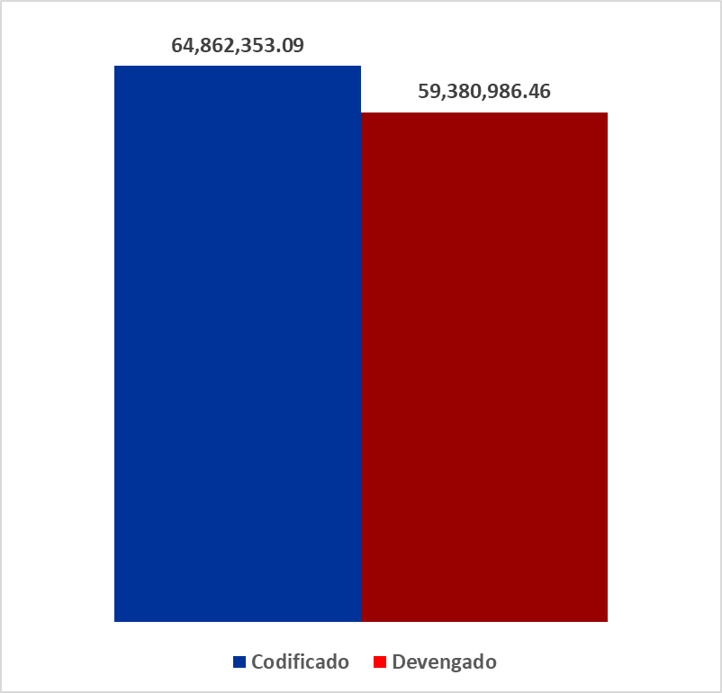
Ejecución Presupuestaria Total (Corriente + Inversión)
Al 31 diciembre de 2022
*Fuente: Sistema Mi Ciudad, corte al 31 de diciembre de 2021

Slide 45
EJECUCIÓN PRESUESTARIA PRESUPUESTOS PARTICIPATIVOS E
INFRAESTRUCTURA COMUNITARIA Año 2022

Slide 46
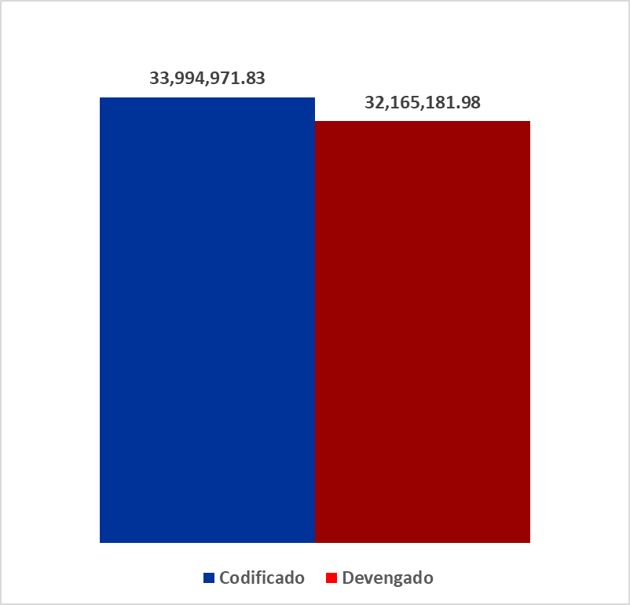
Presupuestos Participativos + Infraestructura Comunitaria
Al 31 diciembre de 2022
*Fuente: Sistema Mi Ciudad, corte al 31 de diciembre de 2021

Slide 47
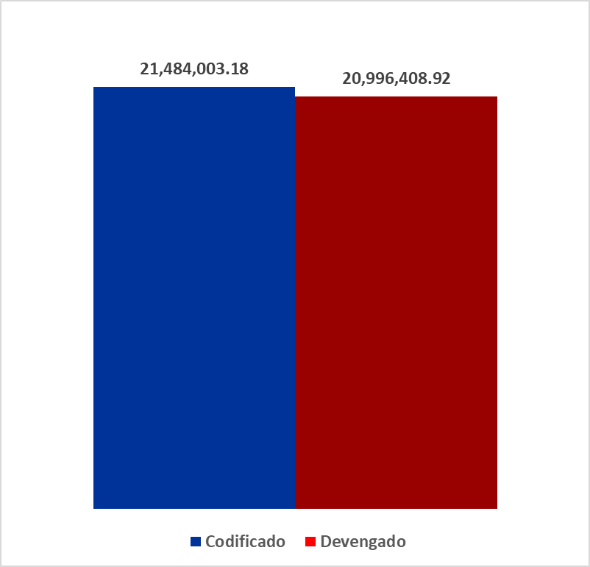
Presupuestos Participativos
Al 31 diciembre de 2022
*Fuente: Sistema Mi Ciudad, corte al 31 de diciembre de 2021

Slide 48
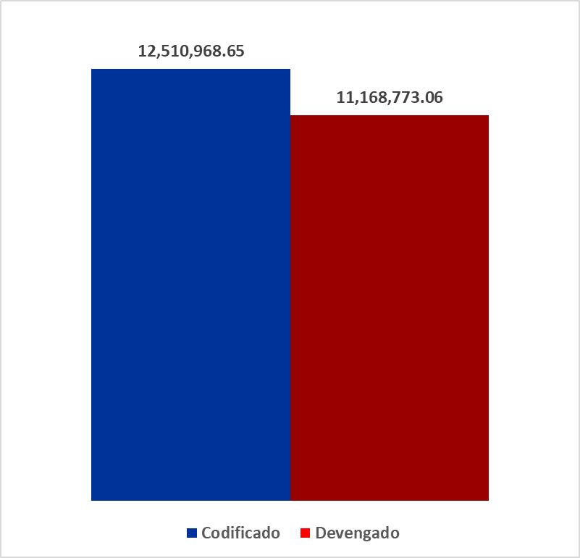
Infraestructura Comunitaria
Al 31 diciembre de 2022
*Fuente: Sistema Mi Ciudad, corte al 31 de diciembre de 2021

Slide 49
Presupuestos Participativos + IC 2022
Números de obras ejecutadas
488
Obras de presupuestos
participativos
32
Proyectos sociales de
presupuestos participativos
51
Obras de infraestructura
comunitaria y espacio público
13,13
Km intervenidos en obras de
acceso a barrios
*Fuente: Sistema Mi Ciudad, corte al 31 de diciembre de 2022
Entidad del Sector | Obras PPs | Proyectos Sociales PPs | Infraestructura Comunitaria | Km intervenidos
Administración Zonal Calderón | 20 | 0 | 12 | 1,1
Administración Zonal Eugenio Espejo | 86 | 1 | 8 | 2,28
Administración Zonal Quitumbe | 109 | 0 | 5 | 1,41
Administración Zonal Manuela Sáenz | 86 | 8 | 7 | 1,23
Administración Zonal Tumbaco | 25 | 1 | 2 | 2,35
Administración Zonal Eloy Alfaro | 85 | 2 | 8 | 1,7
Administración Zonal Los Chillos | 38 | 2 | 5 | 0,73
Administración Zonal La Delicia | 39 | 18 | 4 | 2,33
TOTAL | 488 | 32 | 51 | 13,13

Slide 50
EJEMPLOS OBRAS EJECUTADAS POR
ADMINISTRACIÓN ZONAL
Año 2022

Slide 51
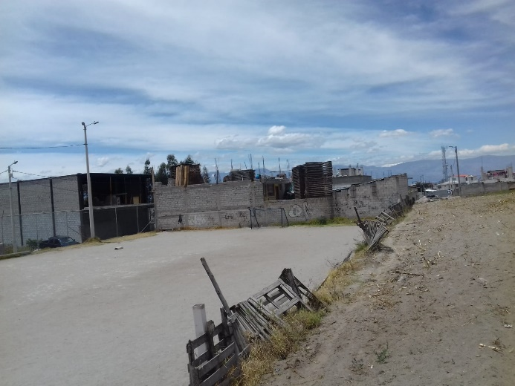
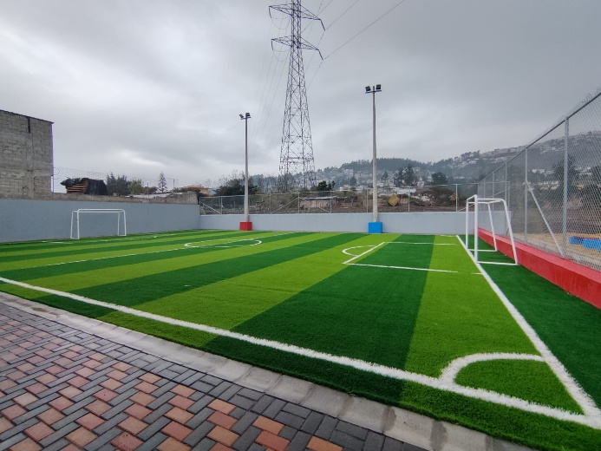
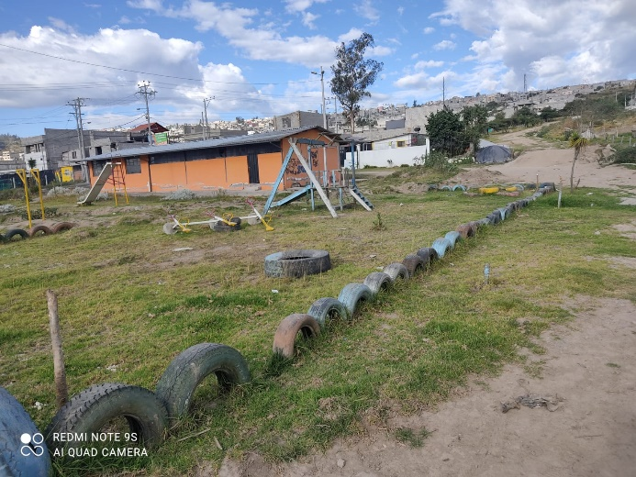
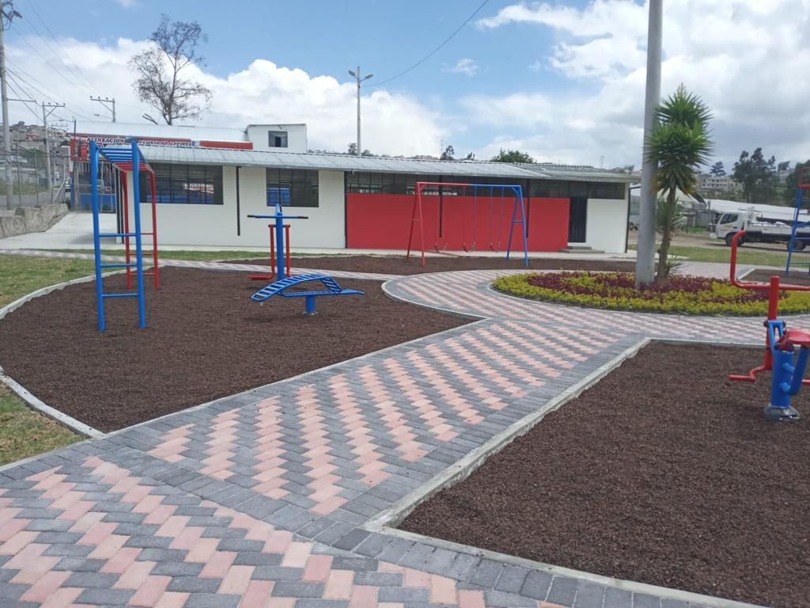
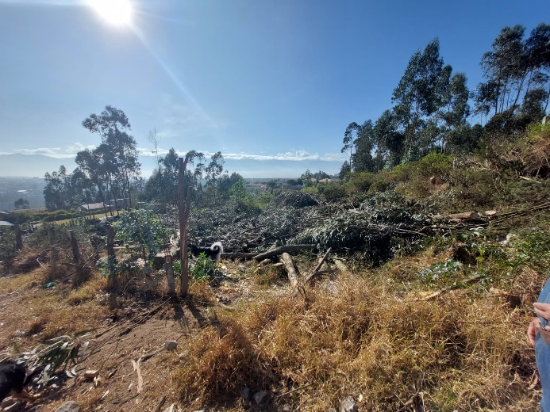
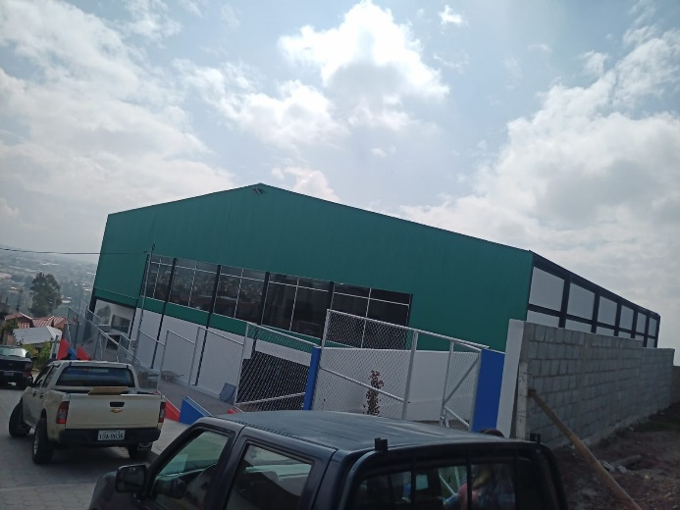


ADMINISTRACIÓN ZONAL CALDERÓN
Antes
Después
Antes
Después
CONSTRUCCIÓN DE CANCHA SINTÉTICA Y CERRAMIENTOS EN ÁREA VERDE
DEL BARRIO NÚÑEZ, PARROQUIA LLANO CHICO
REMODELACIÓN DE LA CASA COMUNAL Y READECUACIÓN DEL ÁREA VERDE
DEL BARRIO LA PLANICIE, PARROQUIA CALDERÓN
Antes
Después
CONSTRUCCIÓN DEL COLISEO DE LA PARROQUIA DE LLANO CHICO

Slide 52
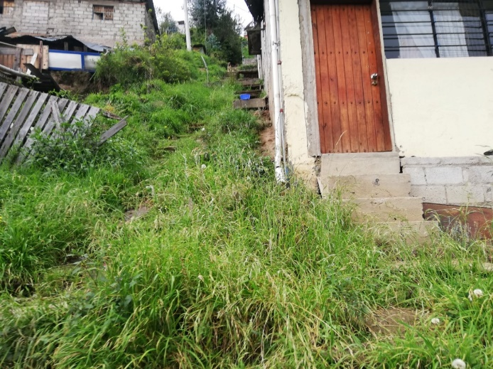
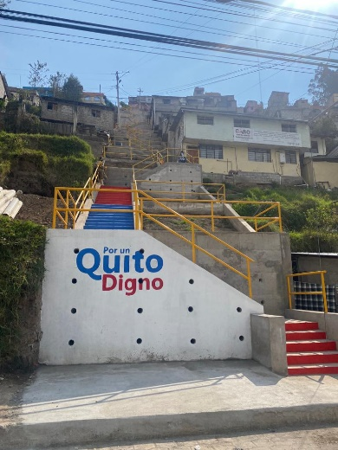
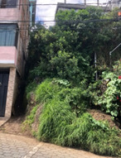
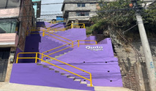
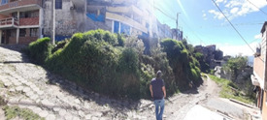
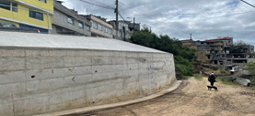
ADMINISTRACIÓN ZONAL MANUELA SÁENZ
Antes
Después
Antes
Después
CONSTRUCCIÓN ESCALINATA EMZO CUSIMANO ENTRE 10 DE OCTUBRE Y
16 JUNIO, BARRIO EL CANO, PARROQUIA LA LIBERTAD
CONSTRUCCION ESCALINATA PASAJE CANCHAGUA, TRAMO CALLE ANTONIO
VILLAVICENCIO Y PABLO GUTIERREZ, BARRIO MIRAFLORES ALTO, SECTOR SAN JUAN
Antes
Después
CONSTRUCCIÓN DE MURO DE CONTENCIÓN, CALLE Oe16E , BARRIO PAVON
GRIJALVA, PARROQUIA SAN JUAN

Slide 53
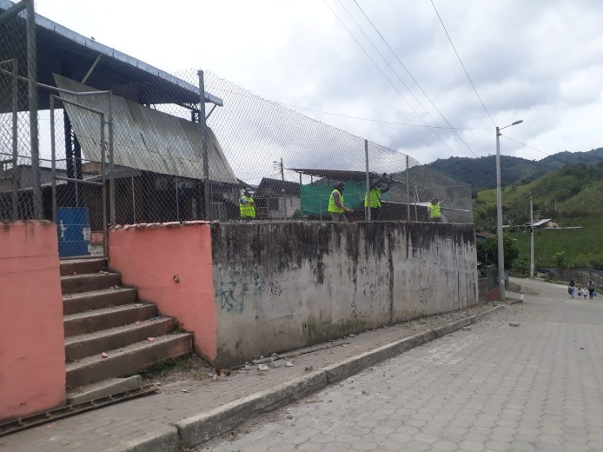
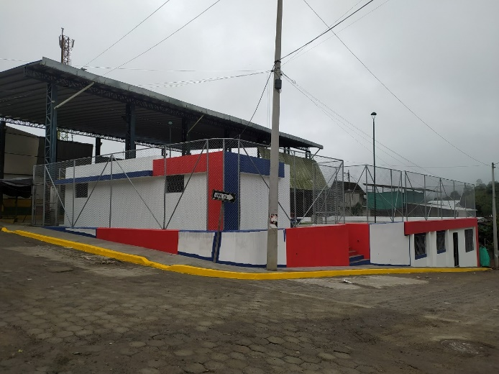
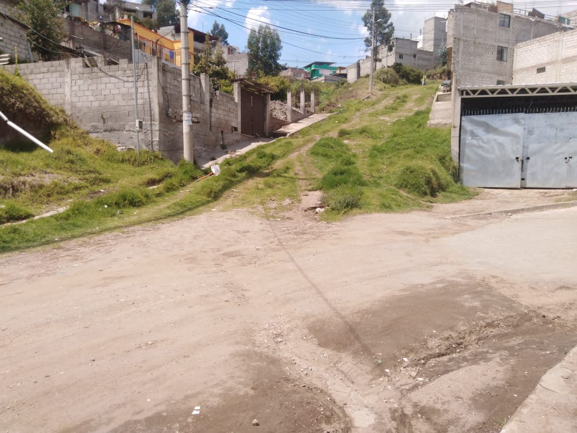
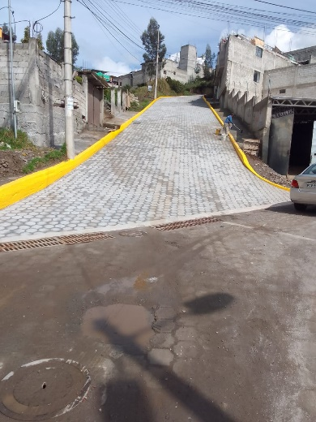
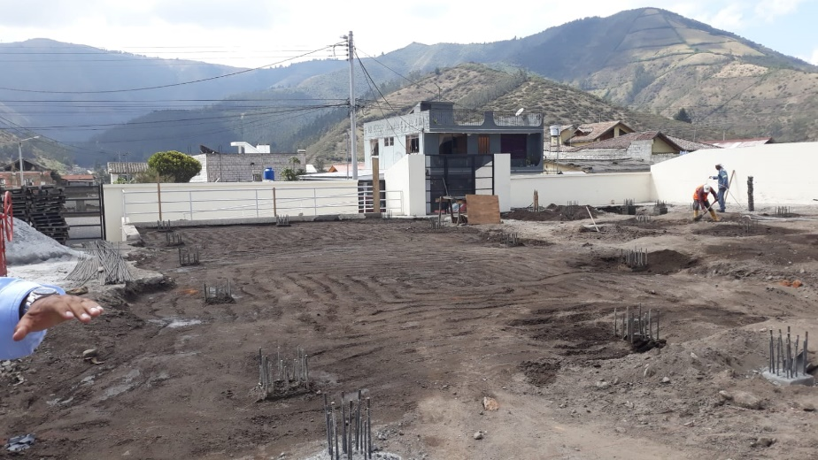
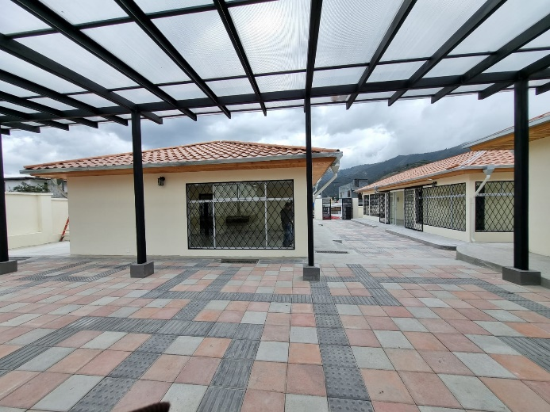
ADMINISTRACIÓN ZONAL LA DELICIA
Antes
Después
Antes
Después
CONSTRUCCION DE SALA DE USO MULTIPLE Y BATERIAS SANITARIAS,
PACTO CENTRO, PARROQUIA PACTO
CONSTRUCCIÒN DEL ADOQUINADO DE LA CALLE Oe14 DEL
BARRIO COLINAS DEL NORTE, PARROQUIA EL CONDADO
Antes
Después
CONSTRUCCIÓN DE LA CASA DEL ADULTO MAYOR (II ETAPA) BARRIO RESURRECCIÓN,
PARROQUIA CALACALI

Slide 54
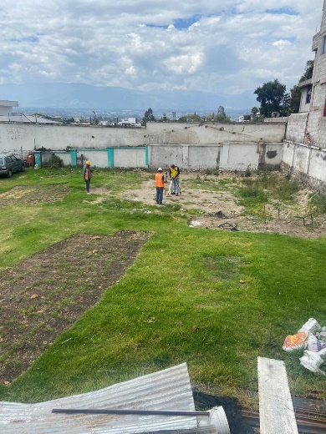
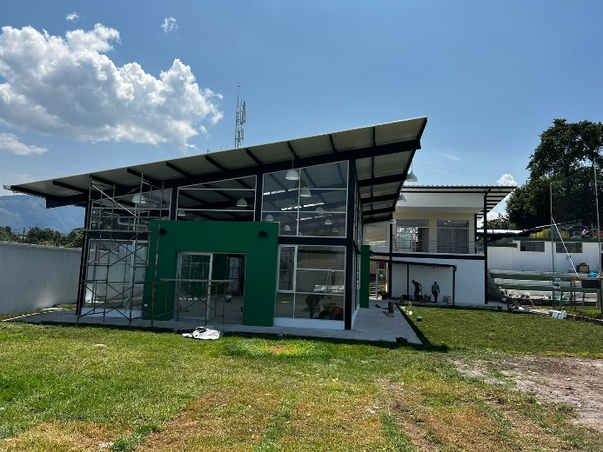
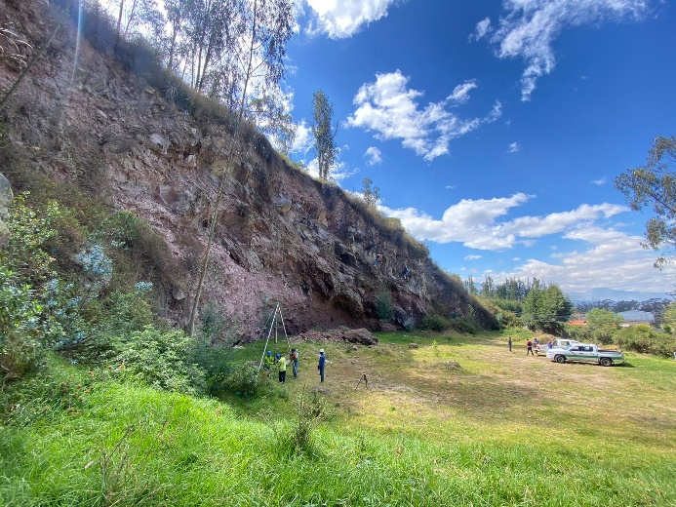
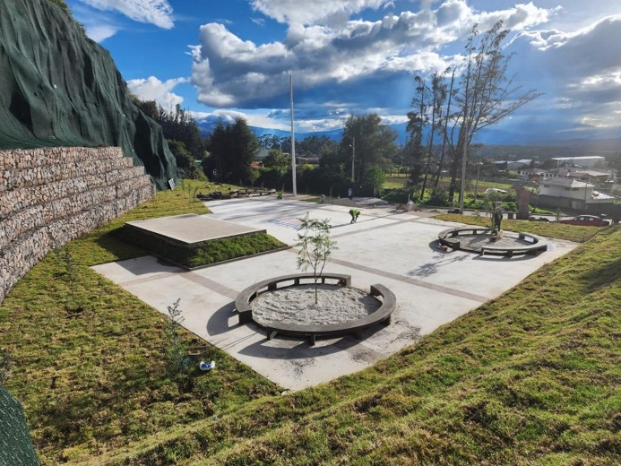
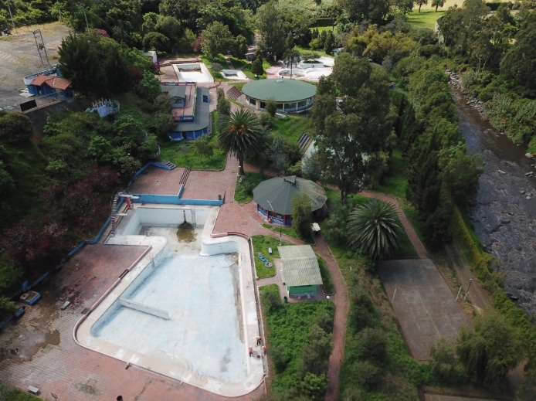
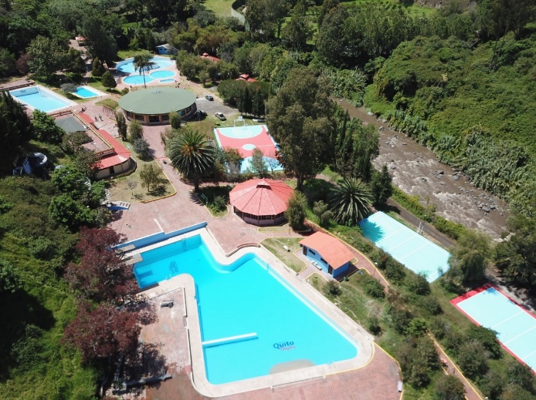
ADMINISTRACIÓN ZONAL TUMBACO
Antes
Después
Antes
Después
CONSTRUCCION DE LA NUEVA SEDE DE LA LIGA DEPORTIVA
PREDIO 279187 BARRIO CENTRO PARROQUIA CUMBAYA
CONSTRUCCION PLAZA CIVICA CULTURAL TRIANGULO DEL CICLISTA
BARRIO SIGSIPAMBA PARROQUIA PIFO
Antes
Después
PRIMERA FASE INTERVENCIÓN DEL BALNEARIO CUNUNYACU, PREDIO
5551978, BARRIO CUNUNYACU, PARROQUIA TUMBACO

Slide 55
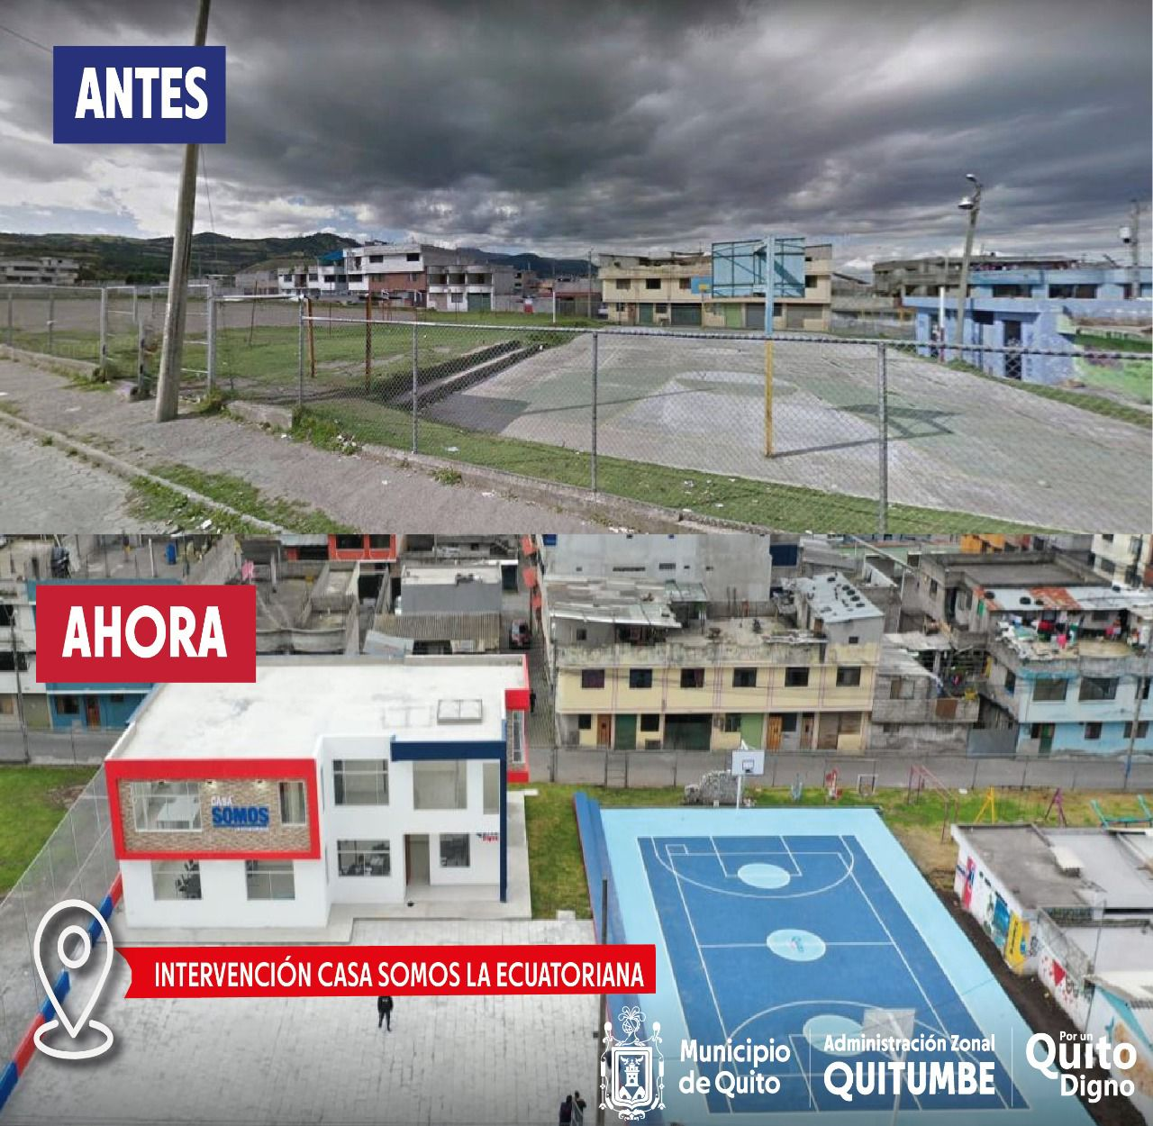
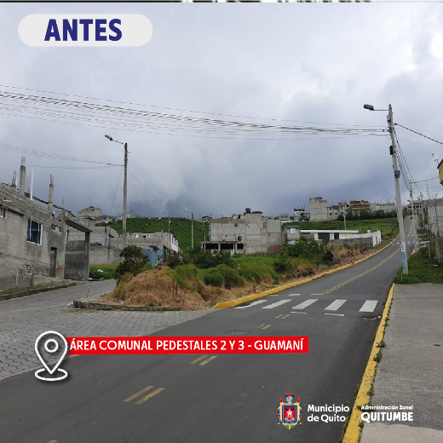
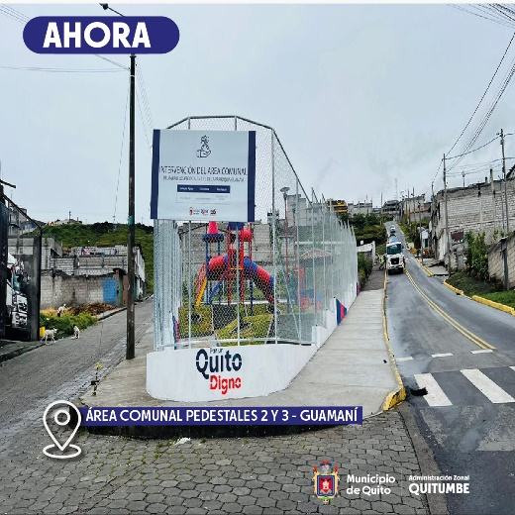
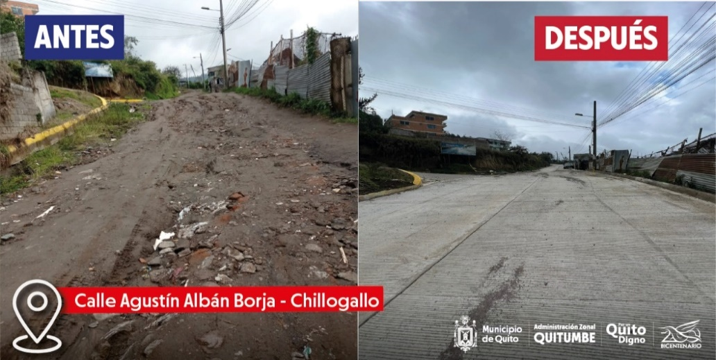
ADMINISTRACIÓN ZONAL QUITUMBE
INTERVENCIÓN CASA SOMOS PARROQUIA LA ECUATORIANA
INTERVENCIÓN DEL ÁREA COMUNAL DEL BARRIO LOS
PEDESTALES 2 Y 3 DE LA PARROQUIA GUAMANÍ
INTERVENCIÓN VIAL CALLE AGUSTÍN ALBAN BORJA DESDE CALLE OE11
(JULIO JARA) HASTA CALLE S34C VARIOS BARRIOS PARROQUIA CHILLOGALLO

Slide 56
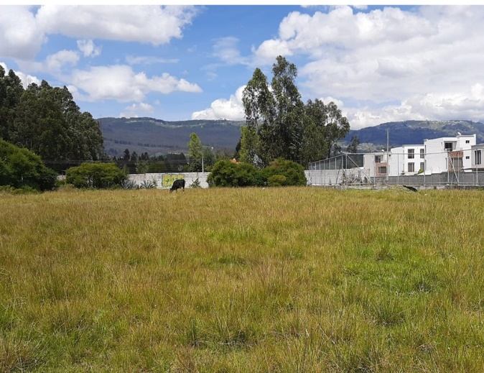
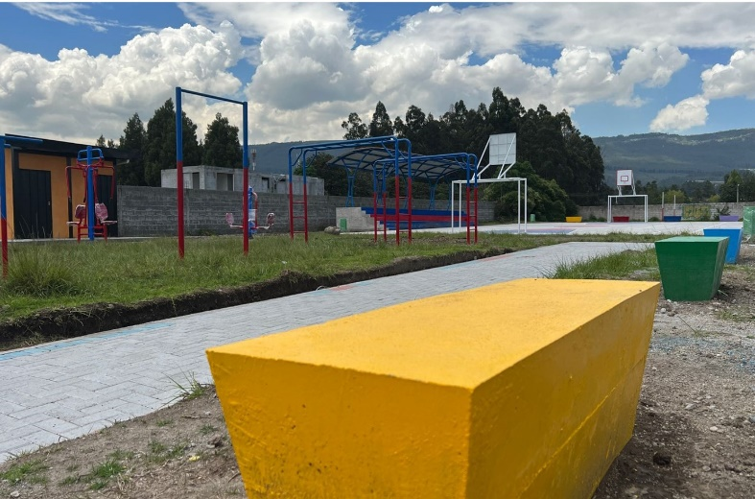
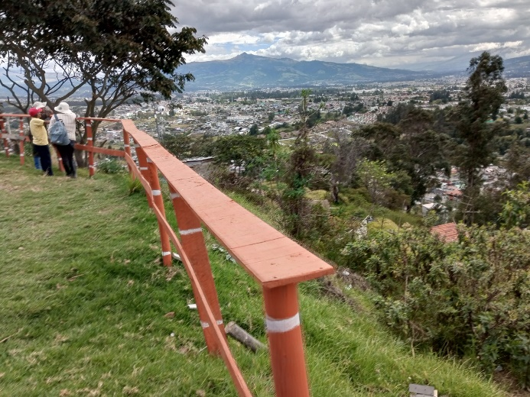
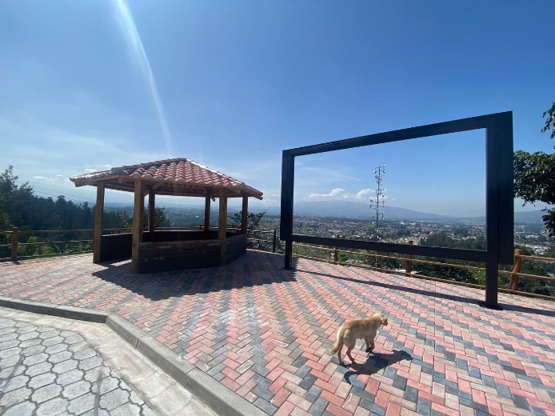
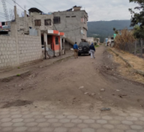
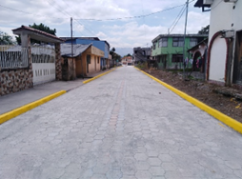
ADMINISTRACIÓN ZONAL LOS CHILLOS
Antes
Después
Antes
Después
CONSTRUCCION DE AREA RECREATIVA DEPORTIVA EN PREDIO MUNICIPAL N. 274198 DEL
BARRIO SAN FRANCISCO DE CONOCOTO, PARROQUIA CONOCOTO
REHABILITACIÓN DEL ÁREA COMUNAL EN EL INGRESO PRINCIPAL AL CERRO
ILALÓ – PARROQUIA ALANGASÍ -AZLC
Antes
Después
CONSTRUCCIÓN DE ADOQUINADO DE UN TRAMO DE LA CALLE JOSÉ ROMERO BARRIO CHILLO JIJÓN DESDE
CALLE 1 DE MAYO HACIA CALLE JACINTO JIJON CAAMAÑO, BARRIO CHILLO JIJÓN, PARROQUIA AMAGUAÑA

Slide 57
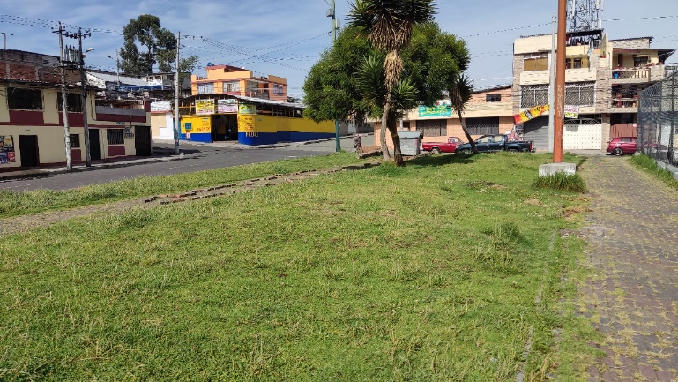
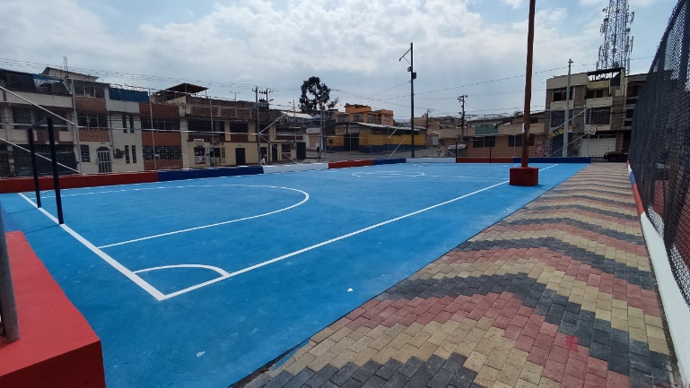
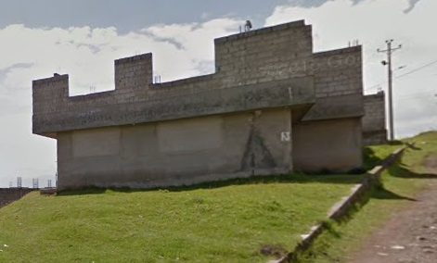
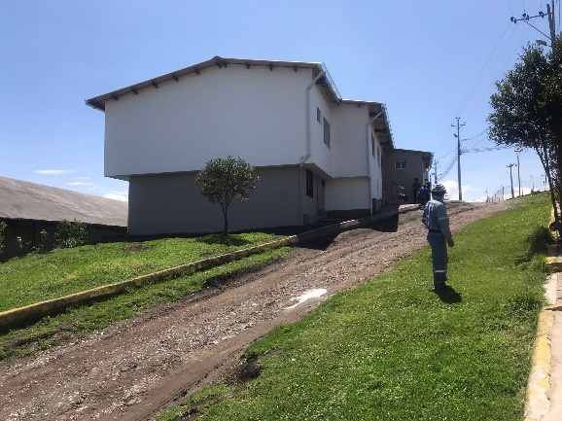
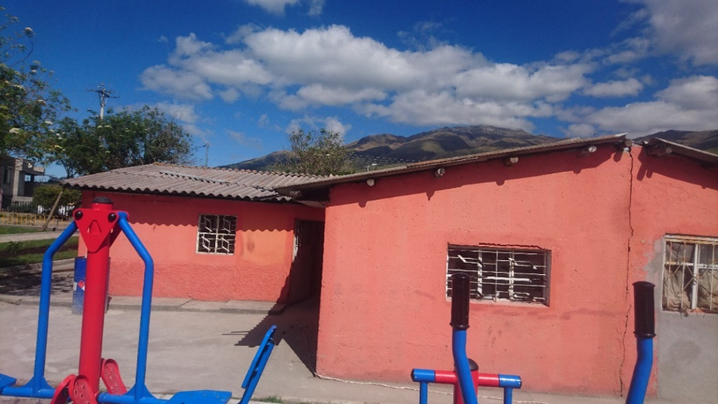
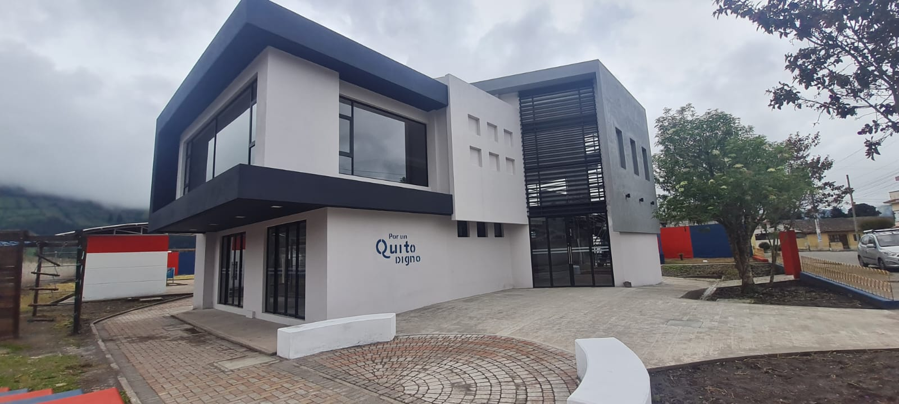
ADMINISTRACIÓN ZONAL ELOY ALFARO
Antes
Después
Antes
Después
CONSTRUCCIÓN DE CANCHA Y CERRAMIENTO PARQUE LAS MALLAS, JORGE STEPHENSON
ENTRE JARRIN Y BASTIDAS
FINALIZACIÓN DE CONSTRUCCIÓN DE LA PRIMERA PLANTA Y CUBIERTA DE
LA CASA COMUNAL, RANCHO LOS PINOS, PARROQUIA LA ARGELIA
Antes
Después
CONSTRUCCIÓN DE CASA COMUNAL, COOP. 29 DE MAYO, PARROQUIA LLOA
A

Slide 58
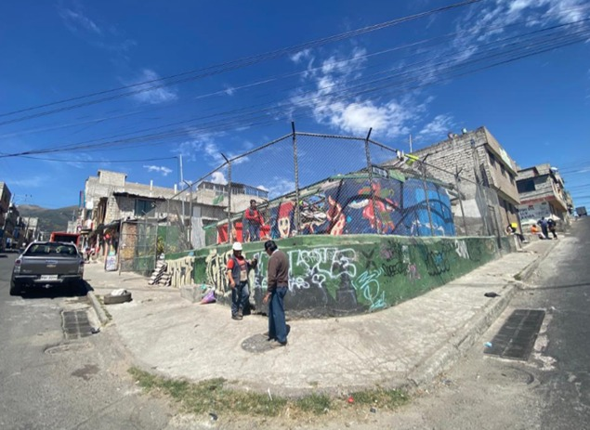
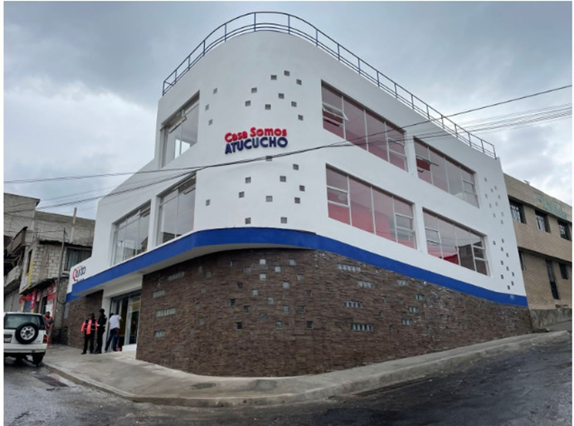
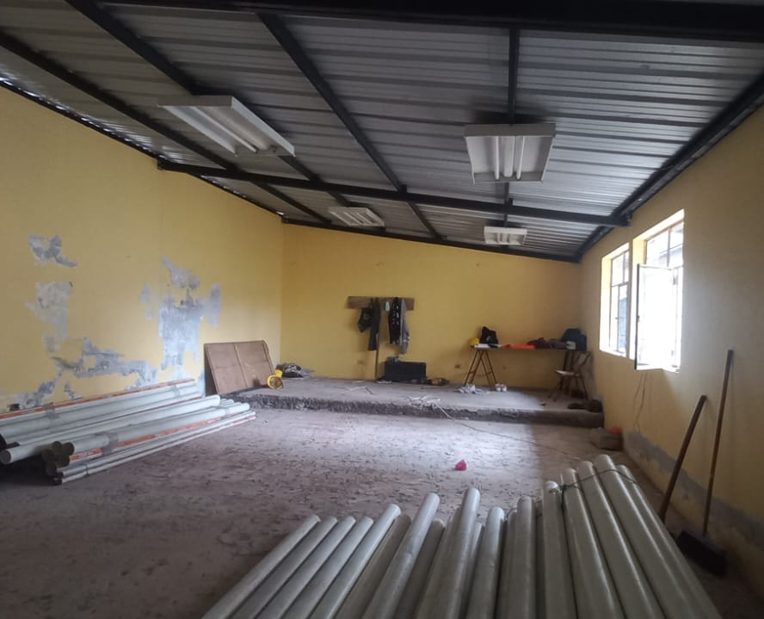
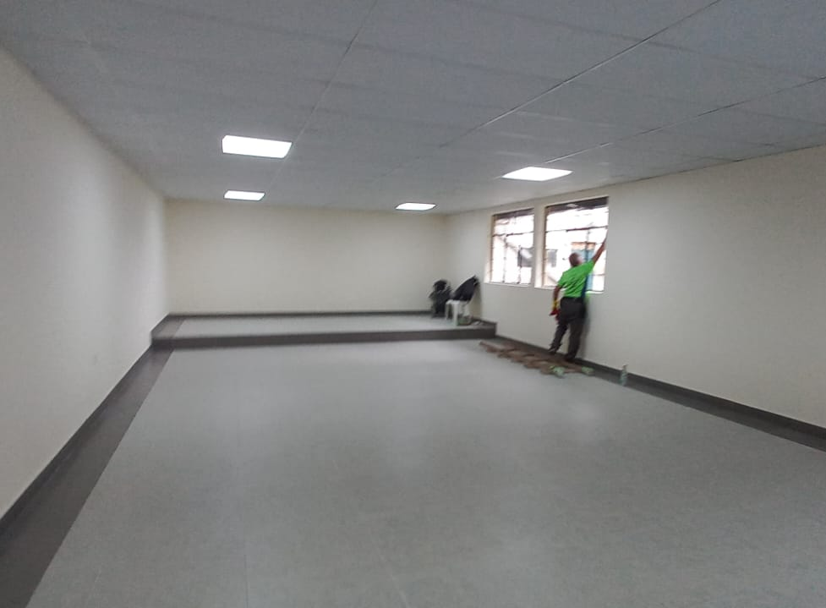
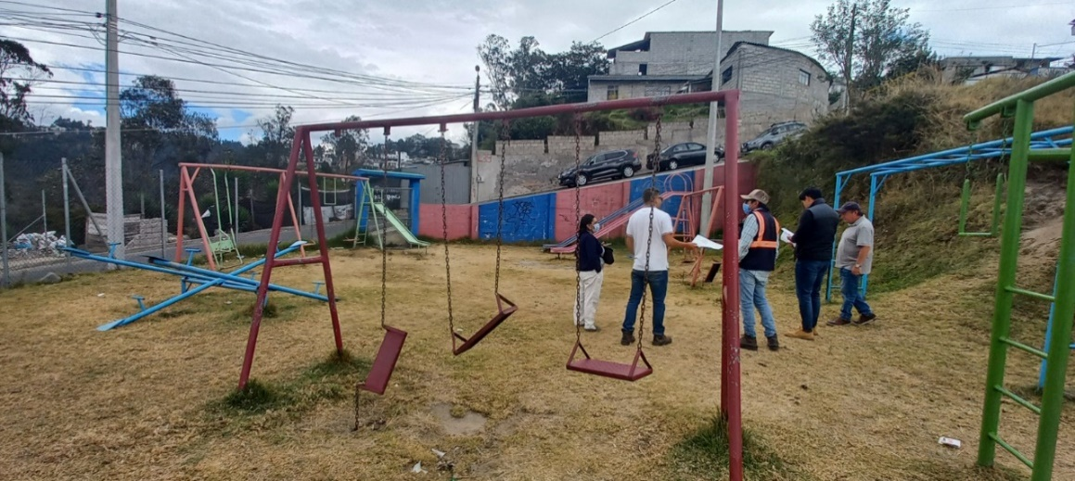
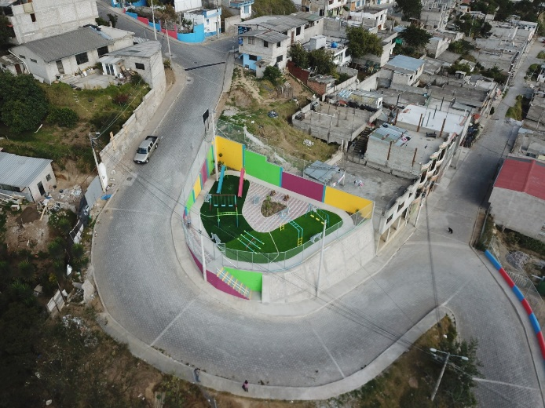
ADMINISTRACIÓN ZONAL EUGENIO ESPEJO
Antes
Después
Antes
Después
CONSTRUCCIÓN DE LA CASA SOMOS ATUCUCHO, PARROQUIA COCHAPAMBA
REPARACION CASA COMUNAL BATÁN BAJO, PARROQUIA IÑAQUITO
Antes
Después
REHABILITACIÓN INTEGRAL DEL PARQUE INFANTIL, UBICADO EN LAS CALLE QUITO Y CANGONAMA,
BARRIO JARDINES DEL INCA, PARROQUIA SAN ISIDRO DEL INCA

Slide 59
PRIORIDADES DE INVERSIÓN 2023
Recursos Municipales

Slide 60
Código Orgánico de Planificación y Finanzas Públicas
Art. 107.- Presupuestos prorrogados.- Hasta que se apruebe el Presupuesto General del Estado del año en que se posesiona la o el Presidente de la República, regirá el presupuesto codificado al 31 de diciembre del año anterior a excepción de los Gobiernos Autónomos Descentralizados y del Sistema Nacional de Educación y del Sistema, de Educación Superior, que aplicarán el presupuesto codificado al 1 de enero del año anterior.
El mismo procedimiento se aplicará para los Gobiernos Autónomos Descentralizados y sus Empresas Públicas, el Sistema Nacional de Educación y del Sistema de Educación Superior en los años que exista posesión de autoridad de los Gobiernos Autónomos Descentralizados.

Slide 61
Reglamento al Código Orgánico de Planificación y Finanzas Públicas
Art. 83.- Programación presupuestaria en el año que se posesiona autoridades de elección popular de los gobiernos autónomos descentralizados y sus empresas públicas y entidades adscritas.- Hasta que se apruebe el Presupuesto Público de cada gobierno autónomo descentralizado del año en que se posesiona la autoridad de elección popular, regirá el Presupuesto codificado al 31 de diciembre del año anterior […].

Slide 62
Prioridades de inversión¹
Presupuestos participativos Obras de Infraestructura Comunitaria
Metro de Quito Sistema de transporte público Movilidad segura y sostenible Mejoramiento del espacio público Uso y Gestión del Suelo Gestión Integral del Patrimonio Vivienda de interés social y relocalización Gestión integral de residuos sólidos Seguridad ciudadana Gestión de riesgos Promoción y protección de derechos Subsistema educativo municipal Salud al Día Atención a grupos vulnerables
Reactivación económica Arte, cultura y patrimonio Repotenciación de infraestructura de mercados Fauna urbana Quito activo e infraestructura deportiva
Asignación Municipal
GASTOS 2023: USD$ 961.862.897
33%
Gastos Corrientes
Gastos de Inversión*
Inversión
Fuente: Cédula Presupuestaria Sistema SIPARI – Asignación Inicial 2023
Nota: (*) En gastos de inversión se incluye el Presupuesto de la Primera Línea del Metro de Quito que asciende a USD 197.382.649
¹Líneas estratégicas del Plan Metropolitano de Desarrollo y Ordenamiento Territorial - PMDOT

Slide 63
Prioridades de inversión
GASTOS 2023: USD$ 645.191.109
Notas: Según Art. 230 del COOTAD, los Servicios generales, comprende aquellos que normalmente atiende la administración de asuntos internos de la entidad y el control del cumplimiento de la normativa de los GADs); los Servicios sociales, se relaciona con los servicios destinados a satisfacer necesidades sociales básicas; los Servicios comunales, se refiere a las obras y servicios públicos necesarios para la vida de la comunidad; y los Servicios económicos, se refiere primordialmente a la provisión de las obras de infraestructura económica del territorio de cada nivel de gobierno.

Slide 64
Prioridades de inversión
SECTOR | TECHO PRESUPUESTARIO* (USD $) | NÚMERO DE PROYECTOS
COORDINACION TERRITORIAL Y PARTICIPACION CIUDADANA | 38.106.731 | 138**
MOVILIDAD | 424.700.974 | 17
INCLUSION SOCIAL | 12.295.361 | 16
EDUCACION, RECREACION Y DEPORTE | 12.028.625 | 15
DESARROLLO PRODUCTIVO Y COMPETITIVIDAD | 14.037.236 | 13
TERRITORIO HABITAT Y VIVIENDA | 22.375.338 | 13
SALUD | 17.799.368 | 10
AMBIENTE | 19.132.664 | 9
CULTURA | 18.632.165 | 7
COORDINACION DE ALCALDIA Y SECRETARIA DEL CONCEJO | 1.702.768 | 5
PLANIFICACION | 566.624 | 4
SEGURIDAD Y GOBERNABILIDAD | 3.528.881 | 4
ADMINISTRACION GENERAL | 45.165.897 | 3
AGENCIA DE COORDINACIÓN DISTRITAL DE COMERCIO | 8.992.317 | 3
AGENCIA METROPOLITANA DE CONTROL | 400.000 | 2
TECNOLOGÍA | 3.126.160 | 2
COMUNICACION | 2.600.000 | 1
TOTAL (USD) | 645.191.109 | 262
Fuente: Cédula Presupuestaria Sistema SIPARI.
Notas: (*) Techos por sector pueden ser modificados conforme Art.- 256 Traspasos del COOTAD. (**) En el Sector de Coordinación Territorial y Participación Ciudadana se Incluyen los proyectos de Presupuestos Participativos e Infraestructura Comunitaria.

Slide 65
PRIORIDADES DE INVERSIÓN 2023
Sector Coordinación Territorial

Slide 66
Criterios para la Asignación de Presupuestos Participativos
La Secretaría General de Coordinación Territorial y Participación Ciudadana, distribuyó la asignación de techos presupuestarios 2022 - 2023 para las 65 parroquias (33 rurales y 32 urbanas), de acuerdo a los siguientes criterios, establecidos en el artículo 479 de la Ordenanza Metropolitana 038-2022.

Slide 67
Asignación Presupuestaria en Presupuestos Participativos por Administración Zonal al año 2023

Slide 68
Priorización Presupuestos Participativos + IC 2023
Números de Obras 2023
527
Obras de presupuestos
participativos
40
Proyectos sociales de
presupuestos participativos
70
Obras de infraestructura
Comunitaria y espacio público
15,50
Km intervenidos en obras de
acceso a barrios
Entidad del Sector | Obras PPs | Proyectos Sociales PPs | Infraestructura Comunitaria | Km intervenidos
Administración Zonal Calderón | 53 | 2 | 6 | 3,20
Administración Zonal Eugenio Espejo | 83 | 0 | 12 | 3,62
Administración Zonal Quitumbe | 107 | 14 | 18 | 2,50
Administración Zonal Manuela Sáenz | 67 | 11 | 2 | 1,58
Administración Zonal Tumbaco | 29 | 2 | 8 | 1,22
Administración Zonal Eloy Alfaro | 110 | 9 | 15 | 0,40
Administración Zonal Los Chillos | 34 | 0 | 4 | 1,10
Administración Zonal La Delicia | 44 | 2 | 5 | 1,88
TOTAL | 527 | 40 | 70 | 15,50

Slide 69


